Slide 1
Microsoft Foundation Class
https://msdn.microsoft.com/ko-kr/library/d06h2x6e.aspx

Slide 2
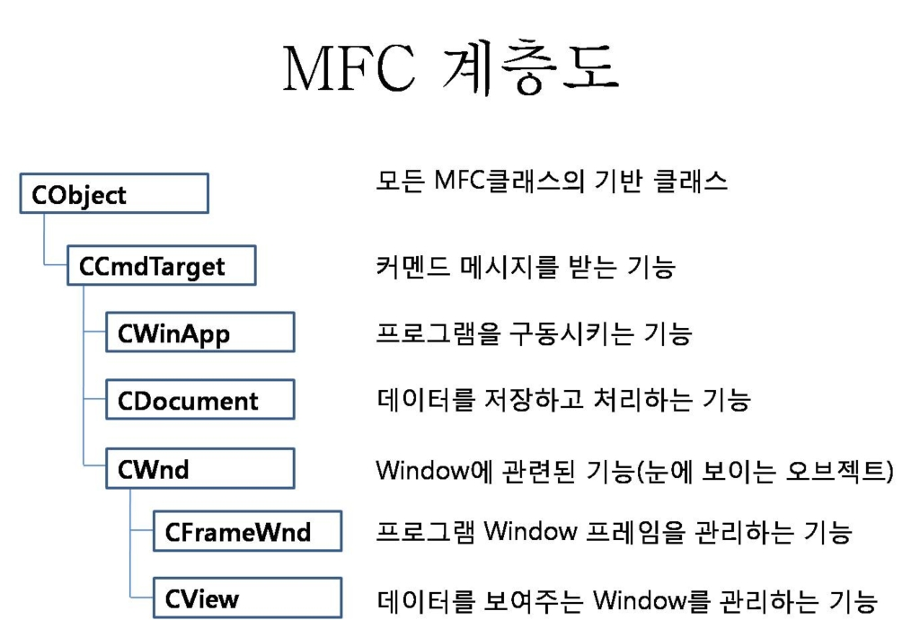
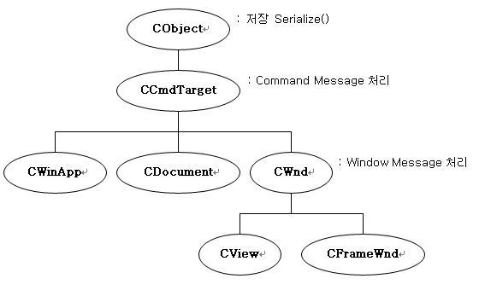
MFC의 계층도
Class CObject;
모든 MFC클래스의 최상위 부모 클래스임.
Class CCmdTarget : public Cobject
메시지 맵 기능이 구현된 클래스
Class CWnd : public CCmdTarget
모든 윈도우 클래스의 기능이 구현된 클래스

Slide 3
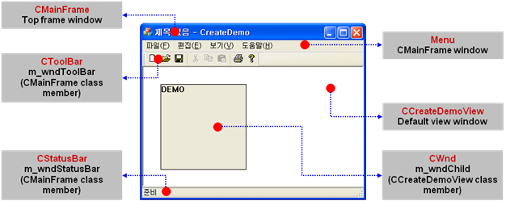
MFC의 구조-1-

Slide 4
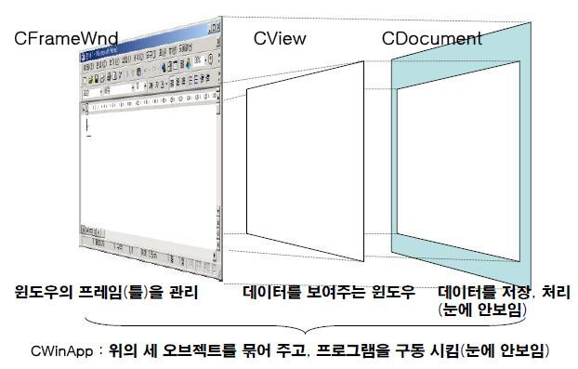
MFC의 주요클래스-1-

Slide 5
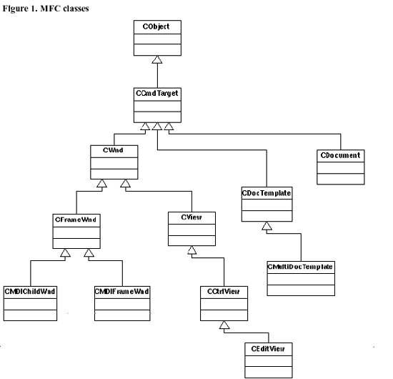
MFC의 주요클래스-1-

Slide 6
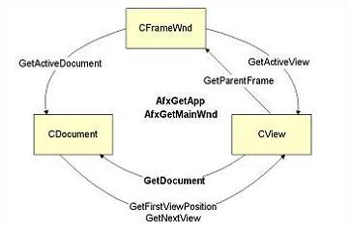
MFC의 주요 클래스-2-

Slide 7
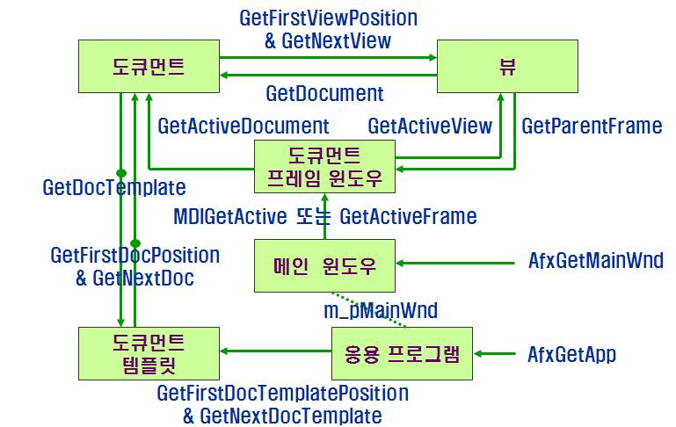
MFC의 MFC의 주요 클래스-3-

Slide 8
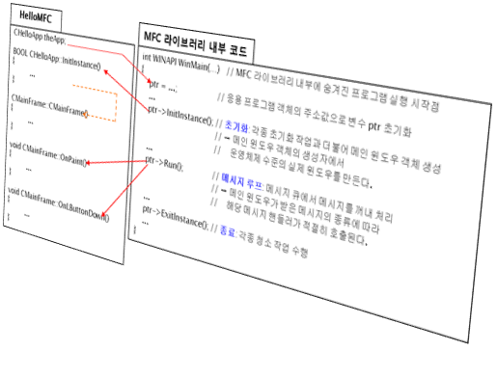
MFC의 실행 구조

Slide 9
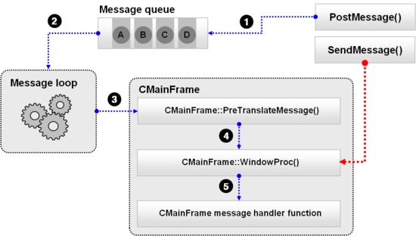
MFC의 메시지 구조

Slide 10
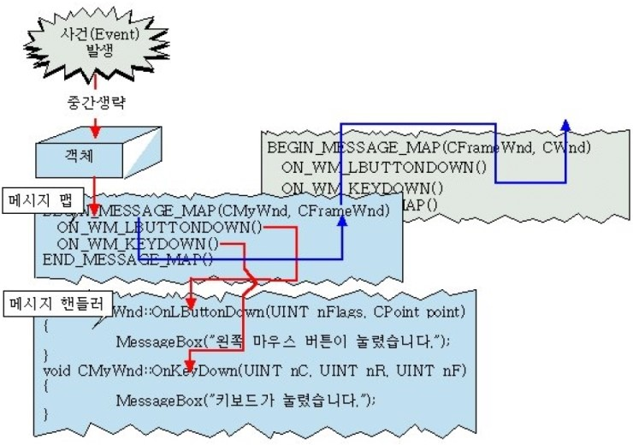
MFC의 메시지 구조

Slide 11
MENU

Slide 12
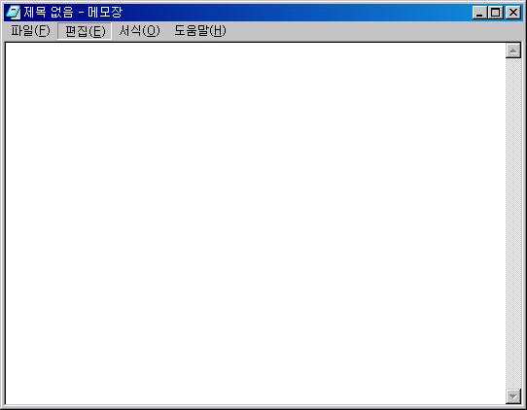
메뉴 용어 (1/6)
최상위 메뉴 = 메뉴 바
최상위 메뉴
= 메뉴 바

Slide 13
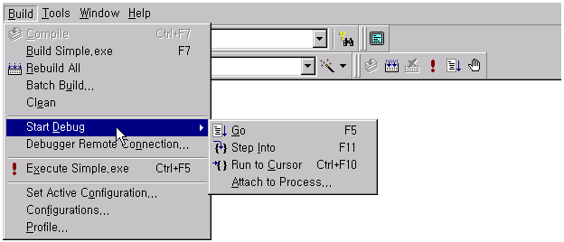
메뉴 용어 (2/6)
메뉴 항목
용어
의미
① 명령 항목
명령(Command)을 수행하는 메뉴 항목.
선택하면 WM_COMMAND 메시지가 발생한다.
② 팝업 항목
하위 메뉴를 화면에 표시하는 메뉴 항목.
선택해도 WM_COMMAND 메시지가 발생하지 않는다.
명령 항목
팝업 항목

Slide 14
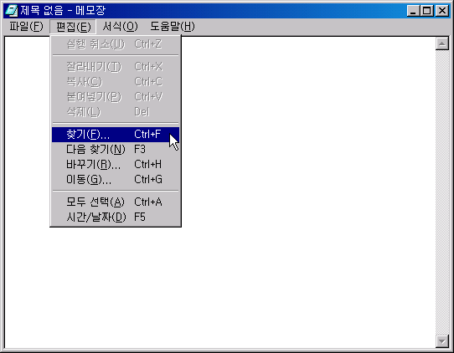
메뉴 용어 (3/6)
Drop-down 메뉴
최상위 메뉴 항목을 클릭했을 때 펼쳐지는 메뉴
Drop-down 메뉴
= Pop-up 메뉴

Slide 15
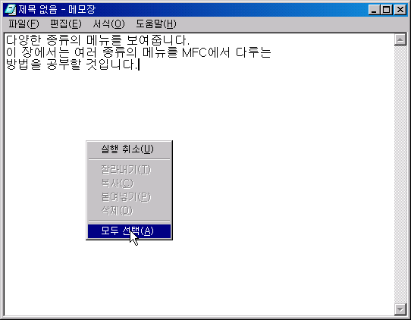
메뉴 용어 (4/6)
컨텍스트 메뉴 = 단축 메뉴
마우스 오른쪽 버튼을 누를 때 열리는 메뉴
마우스 커서의 위치 또는 현재 작업하고 있는 내용에 따라 서로 다른 메뉴 항목이 표시됨
컨텍스트 메뉴
= 단축 메뉴
= 팝업 메뉴

Slide 16
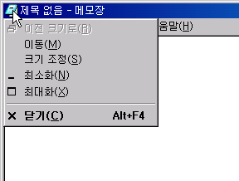
메뉴 용어 (5/6)
시스템 메뉴 = 윈도우 메뉴
시스템 메뉴
= 윈도우 메뉴

Slide 17
메뉴 용어 (6/6)
액세스키와 단축키
액세스키
메뉴가 열린 상태에서 특정 항목을 키보드로 빠르게 선택
단축키
메뉴가 열리지 않은 상태에서도 키 조합으로 메뉴 항목의 기능을 곧바로 실행
액세스키
단축키

Slide 18

메뉴 클래스
MFC 클래스
CMenu
메뉴를 다룰 수 있는 다양한 함수 제공
CCmdUI
CObject의 파생 클래스가 아닌 독립된 클래스
메뉴와 툴바 및 상태바에 필요한 기능 지원

Slide 19
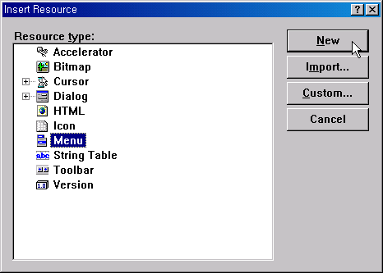
메뉴 생성 (1/6)
두 가지 방법
메뉴 리소스
프로그램 실행 중 메뉴 생성
메뉴 리소스 작성

Slide 20
메뉴 생성 (2/6)
AppWizard가 생성한 코드
BOOL CSimple2App::InitInstance()
{
CMainFrame* pFrame = new CMainFrame;
m_pMainWnd = pFrame;
pFrame->LoadFrame(IDR_MAINFRAME,
WS_OVERLAPPEDWINDOW | FWS_ADDTOTITLE, NULL,
NULL);
pFrame->ShowWindow(SW_SHOW);
pFrame->UpdateWindow();
return TRUE;
}

Slide 21
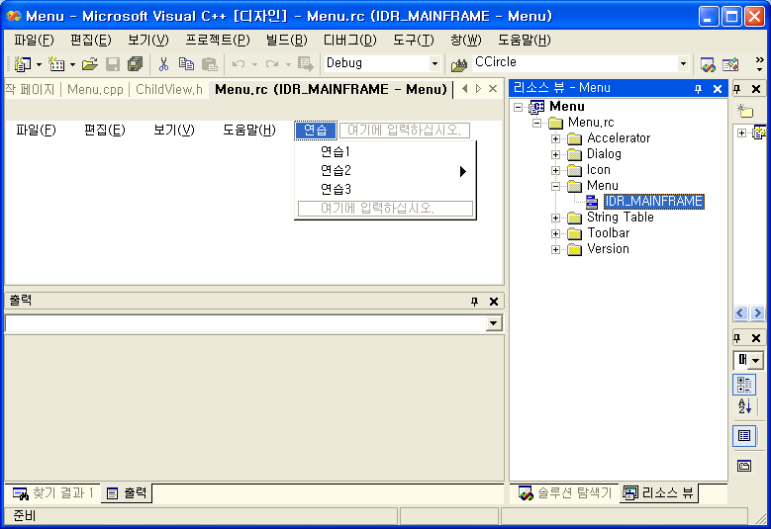
메뉴 생성 실습 (3/6)
리소스 뷰 사용

Slide 22
메뉴 생성 (4/6)
메뉴 항목 속성
속성
의미
ID
내부적으로 메뉴 항목을 구분하는 번호이며 일반적으로 ID_메뉴이름_항목이름 형태로 만든다.
예) ID_EDIT_CUT
Caption
화면에 표시되는 문자열로 액세스키를 지정하려면 해당 문자 앞에 '&' 기호를 사용한다. 단축키를 사용할 경우 '\t' 기호를 삽입하여 단축키를 나타내는 문자열이 탭 위치에 정렬되도록 한다.
예) 잘라내기(&T)\tCtrl+X
Separator
메뉴 항목을 구분하는 가로줄이 표시된다.
Pop-up
설정하면 명령 항목이 아닌 팝업 항목이 된다. 최상위 메뉴는 대개 Pop-up 속성을 가진다.

Slide 23
메뉴 생성 (5/6)
메뉴 항목 속성 (cont'd)
속성
의미
Inactive
메뉴 항목이 표시되지만 사용하지는 못한다.
Break
일반적으로 메뉴 항목은 하나의 열(Column)에 표시되지만 항목의 개수가 많을 경우 두 개 이상의 열에 표시되게 할 수 있다. Break 속성으로 Column 또는 Bar를 선택하면 이때부터는 다음 열에 메뉴 항목이 표시된다. Column과 Bar 속성은 기본적으로 같은 기능을 하지만 Bar 속성을 선택하면 열 구분선(세로줄)이 생긴다.
Checked
메뉴 항목의 왼쪽에 체크 표시를 한다.

Slide 24
메뉴 생성 (6/6)
메뉴 항목 속성 (cont'd)
속성
의미
Grayed
메뉴 항목이 흐리게 표시되어 현재 사용할 수 없음을 나타낸다.
Help
윈도우의 오른쪽 끝 위치에 메뉴가 표시되도록 한다. 주로 Help 메뉴 항목에 이 속성을 설정한다.
Prompt
MFC로 작성한 프로그램에서만 사용할 수 있는 속성으로, 툴바와 상태바에 표시될 문자열을 나타낸다. '\n'을 기준으로 앞쪽 문자열은 상태바에 표시되며 뒤쪽 문자열은 툴팁에 표시된다.
예) 선택 부분을 잘라내어 클립보드에 넣습니다\n잘라내기

Slide 25
메뉴 명령 처리 (1/4)
메뉴 명령 처리 과정
① 명령 항목을 마우스나 키보드로 선택
② WM_COMMAND 메시지 발생
③ WM_COMMAND 메시지 핸들러에서 메뉴 명령 처리

Slide 26
메뉴 명령 처리 (2/4)
MFC의 메뉴 명령 처리 방법
각각의 메뉴 항목에 대해 함수를 따로 작성
명령 핸들러(Command Handler)
ON_COMMAND(메뉴ID, 함수명) 매크로를 이용하여 메뉴 항목과 함수 연결
명령 라우팅
명령 핸들러를 작성하는 위치에 관계없이 처리

Slide 27
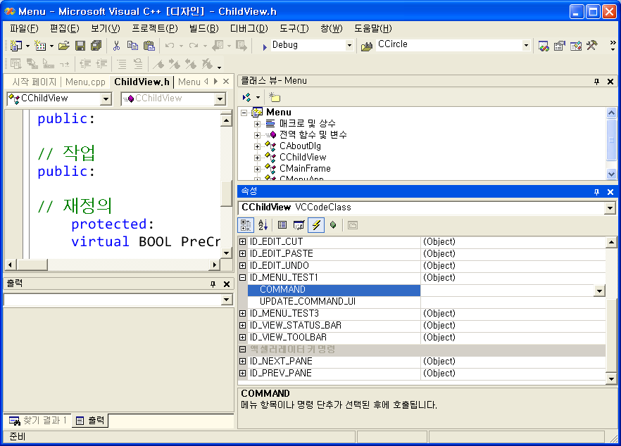
메뉴 명령 처리 (3/4)
속성 창을 이용

Slide 28
메뉴 명령 처리 (4/4)
메뉴 명령 처리 예
BEGIN_MESSAGE_MAP(CChildView,CWnd )
...
ON_COMMAND(ID_COLOR_RED, OnColorRed)
ON_COMMAND(ID_COLOR_GREEN, OnColorGreen)
ON_COMMAND(ID_COLOR_BLUE, OnColorBlue)
...
END_MESSAGE_MAP()
void CChildView::OnColorRed()
{
m_color = RGB(255, 0, 0);
Invalidate();
}

Slide 29
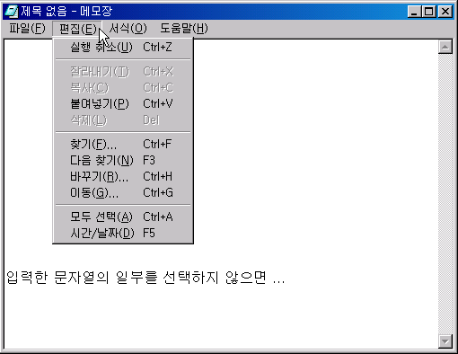
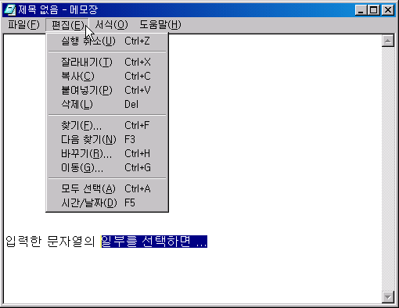
메뉴 항목 갱신 (1/5)
메뉴 항목 갱신 예

Slide 30
메뉴 항목 갱신 (2/5)
MFC의 메뉴 항목 갱신 방법
각각의 메뉴 항목에 대해 함수를 따로 작성
명령 갱신 핸들러(Command Update Handler)
ON_UPDATE_COMMAND_UI(메뉴ID, 함수명) 매크로를 이용하여 메뉴 항목과 함수 연결
명령 라우팅
명령 핸들러와 마찬가지로 명령 갱신 핸들러도 작성하는 위치에 관계없이 처리

Slide 31
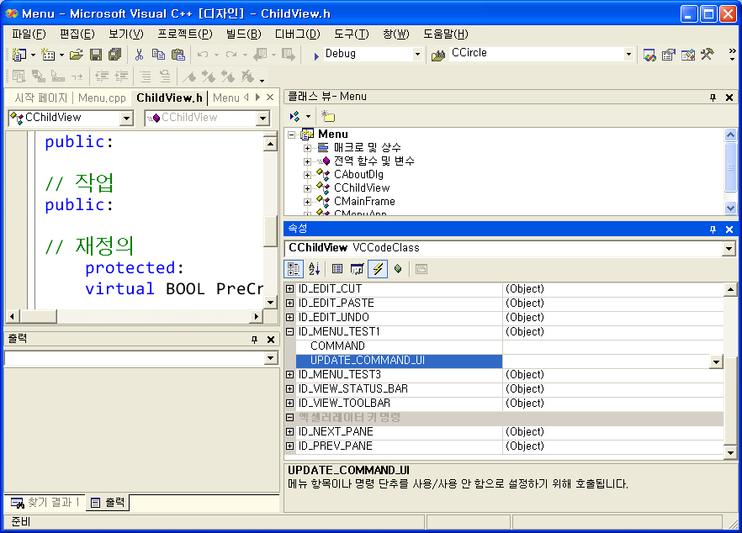
메뉴 항목 갱신 (3/5)
속성 창을 이용

Slide 32
메뉴 항목 갱신 (4/5)
메뉴 항목 갱신 예
BEGIN_MESSAGE_MAP(CChildView,CWnd )
...
ON_UPDATE_COMMAND_UI(ID_COLOR_RED, OnUpdateColorRed)
ON_UPDATE_COMMAND_UI(ID_COLOR_GREEN, OnUpdateColorGreen)
ON_UPDATE_COMMAND_UI(ID_COLOR_BLUE, OnUpdateColorBlue)
...
END_MESSAGE_MAP()
void CChildView::OnUpdateColorRed(CCmdUI* pCmdUI)
{
pCmdUI->SetCheck(m_color == RGB(255, 0, 0));
}

Slide 33
메뉴 항목 갱신 (5/5)
CCmdUI 클래스 멤버 함수
멤버 함수
의미
사용 예
Enable( )
활성화 상태 변경
pCmdUI->Enable(b_DrawMode);
SetCheck( )
체크 상태 변경
pCmdUI->SetCheck(m_color == RGB(255, 0, 0));
SetRadio( )
라디오 표시 상태 변경
pCmdUI->SetRadio(m_color == RGB(255, 0, 0));
SetText( )
문자열 변경
pCmdUI->SetText("Light On");

Slide 34
Review: 메뉴 생성 실습
리소스 뷰 사용

Slide 35
Review: 메뉴 생성
메뉴 항목 속성
속성
의미
ID
내부적으로 메뉴 항목을 구분하는 번호이며 일반적으로 ID_메뉴이름_항목이름 형태로 만든다.
예) ID_EDIT_CUT
Caption
화면에 표시되는 문자열로 액세스키를 지정하려면 해당 문자 앞에 '&' 기호를 사용한다. 단축키를 사용할 경우 '\t' 기호를 삽입하여 단축키를 나타내는 문자열이 탭 위치에 정렬되도록 한다.
예) 잘라내기(&T)\tCtrl+X
Separator
메뉴 항목을 구분하는 가로줄이 표시된다.
Pop-up
설정하면 명령 항목이 아닌 팝업 항목이 된다. 최상위 메뉴는 대개 Pop-up 속성을 가진다.

Slide 36
Review: 메뉴 생성
메뉴 항목 속성 (cont'd)
속성
의미
Inactive
메뉴 항목이 표시되지만 사용하지는 못한다.
Break
일반적으로 메뉴 항목은 하나의 열(Column)에 표시되지만 항목의 개수가 많을 경우 두 개 이상의 열에 표시되게 할 수 있다. Break 속성으로 Column 또는 Bar를 선택하면 이때부터는 다음 열에 메뉴 항목이 표시된다. Column과 Bar 속성은 기본적으로 같은 기능을 하지만 Bar 속성을 선택하면 열 구분선(세로줄)이 생긴다.
Checked
메뉴 항목의 왼쪽에 체크 표시를 한다.

Slide 37
Review: 메뉴 명령 처리
속성 창을 이용

Slide 38
Review: 메뉴 명령 처리
MFC의 메뉴 명령 처리 방법
각각의 메뉴 항목에 대해 함수를 따로 작성
명령 핸들러(Command Handler)
ON_COMMAND(메뉴ID, 함수명) 매크로를 이용하여 메뉴 항목과 함수 연결
BEGIN_MESSAGE_MAP(CChildView,CWnd )
...
ON_COMMAND(ID_COLOR_RED, OnColorRed)
ON_COMMAND(ID_COLOR_GREEN, OnColorGreen)
ON_COMMAND(ID_COLOR_BLUE, OnColorBlue)
...
END_MESSAGE_MAP()
void CChildView::OnColorRed()
{
m_color = RGB(255, 0, 0);
Invalidate();
}

Slide 39
Review: 메뉴 항목 갱신
메뉴 항목 갱신 예

Slide 40
Review: 메뉴 항목 갱신
CCmdUI 클래스 멤버 함수
멤버 함수
의미
사용 예
Enable( )
활성화 상태 변경
pCmdUI->Enable(b_DrawMode);
SetCheck( )
체크 상태 변경
pCmdUI->SetCheck(m_color == RGB(255, 0, 0));
SetRadio( )
라디오 표시 상태 변경
pCmdUI->SetRadio(m_color == RGB(255, 0, 0));
SetText( )
문자열 변경
pCmdUI->SetText("Light On");

Slide 41
Review: 메뉴 항목 갱신
속성 창을 이용

Slide 42
Review: 메뉴 항목 갱신
MFC의 메뉴 항목 갱신 방법
각각의 메뉴 항목에 대해 함수를 따로 작성
명령 갱신 핸들러(Command Update Handler)
ON_UPDATE_COMMAND_UI(메뉴ID, 함수명) 매크로를 이용하여 메뉴 항목과 함수 연결
BEGIN_MESSAGE_MAP(CChildView,CWnd )
...
ON_UPDATE_COMMAND_UI(ID_COLOR_RED, OnUpdateColorRed)
ON_UPDATE_COMMAND_UI(ID_COLOR_GREEN, OnUpdateColorGreen)
ON_UPDATE_COMMAND_UI(ID_COLOR_BLUE, OnUpdateColorBlue)
...
END_MESSAGE_MAP()
void CChildView::OnUpdateColorRed(CCmdUI* pCmdUI)
{
pCmdUI->SetCheck(m_color == RGB(255, 0, 0));
}

Slide 43
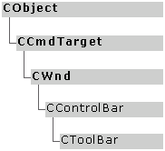
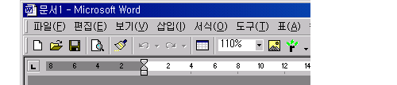
툴바 (1/4)
툴바
MFC 클래스
선택하면
WM_COMMAND
메시지 발생!

Slide 44
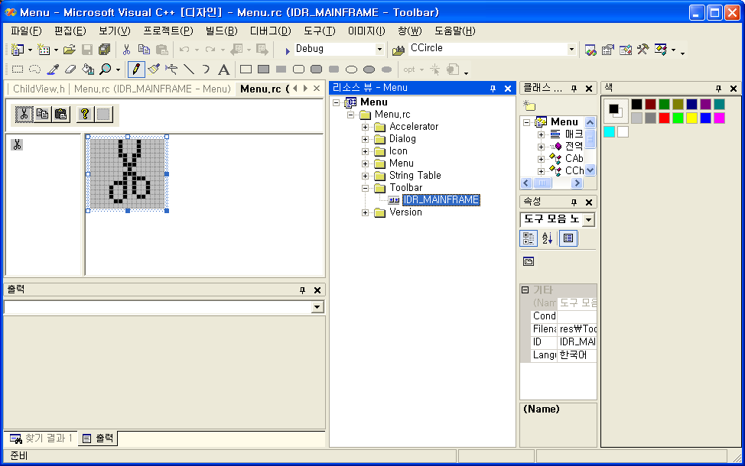
툴바 (2/4)
툴바 리소스

Slide 45
툴바 (3/4)
툴바 코드
class CMainFrame : public CFrameWnd
{
// 생략 ...
protected:
CStatusBar m_wndStatusBar;
CToolBar m_wndToolBar;
CChildView m_wndView;
// 생략 ...
};
int CMainFrame::OnCreate(LPCREATESTRUCT lpCreateStruct)
{
// 생략 ...
if (!m_wndToolBar.CreateEx(this, TBSTYLE_FLAT, WS_CHILD |

Slide 46
툴바 (4/4)
툴바 코드 (cont'd)
WS_VISIBLE | CBRS_TOP | CBRS_GRIPPER | CBRS_TOOLTIPS | CBRS_FLYBY | CBRS_SIZE_DYNAMIC) ||
!m_wndToolBar.LoadToolBar(IDR_MAINFRAME))
{
TRACE0("Failed to create toolbar\n");
return -1;
}
// 생략 ...
m_wndToolBar.EnableDocking(CBRS_ALIGN_ANY);
EnableDocking(CBRS_ALIGN_ANY);
DockControlBar(&m_wndToolBar);
return 0;
}

Slide 47
Menu 만들기의 2가지 방법
Resource를 이용하기
직접 Coding을 통해 만들기
CMenu 객체를 활용

Slide 48
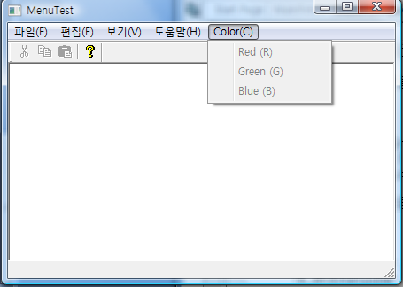
CMenu를 이용하여 Menu 만들기
Popup Menu 만들기
Popup Menu를 최상위 Menu에 붙이기
2. 최상위 메뉴에 붙이기
1. Popup Menu 만들기

Slide 49
CMenu를 이용하여 Menu 만들기
붙일 팝업 메뉴 CMenu 객체 생성
새로 PopupMenu를 생성: CreatePopupMenu()
팝업 메뉴에 항목 추가
AppendMenu() 함수 이용
최상위 CMenu 객체에 붙이기
최상위 CMenu 객체 생성
새로 만들기 : CreateMenu()
현재 메뉴의 포인터를 가져오기 : GetMenu()
팝업 메뉴를 최상위 메뉴에 연결
AppendMenu() 함수 이용

Slide 50
실습: Menu 만들어 붙이기
Menu는 MainFrame 클래스의 OnCreate 속에…
int CMainFrame::OnCreate(LPCREATESTRUCT lpCreateStruct)
{
// 생략...
CMenu Popup;
Popup.CreatePopupMenu();
Popup.AppendMenu(MF_STRING, 201, “Red(&R)");
Popup.AppendMenu(MF_STRING, 202, “Green(&G)");
Popup.AppendMenu(MF_STRING, 203, “Blue(&B)");
CMenu * pMenuMain = GetMenu();
pMenuMain->AppendMenu(MF_POPUP, (UINT_PTR) Popup.Detatch(), “Color(&C)”);
}

Slide 51
정리
CMenu 객체: 메뉴의 생긴 모양, ID등을 생성
맴버함수: AppendMenu()
Flag:
MF_STRING (일반적인 메뉴 항목)
MF_POPUP (하위 메뉴 연결 시)
MF_SEPARATOR
ID:
MF_STRING 의 경우: Command ID
MF_POPUP 의 경우: 붙일 하위 메뉴의 주소 (Detatch() 함수이용)
bool CMenu::AppendMenu( Flag, ID, Caption )

Slide 52
컨텍스트 메뉴
컨텍스트 메뉴
= 단축 메뉴
= 팝업 메뉴

Slide 53
컨텍스트 메뉴 동작 순서
1. 마우스 오른쪽 버튼 클릭 또는 키 누름
2. WM_CONTEXTMENU 메시지 발생
3. 메시지 핸들러에서 메뉴를 띄우는 코드 작성

Slide 54
컨텍스트 메뉴 (1/6)
WM_CONTEXTMENU 메시지 발생 상황
마우스 오른쪽 버튼을 클릭하는 경우 (WM_RBUTTONDOWN 핸들러가 없는 경우)
Shift + F10 키 조합을 누른 경우
가상 키코드 VK_APPS에 해당하는 키( )를 누른 경우

Slide 55
컨텍스트 메뉴 (2/6)
WM_CONTEXTMENU 메시지 핸들러
pWnd - 마우스 커서 아래쪽에 있는 윈도우
pos - 마우스 커서의 위치(스크린 좌표)
afx_msg void OnContextMenu (CWnd* pWnd, CPoint pos) ;

Slide 56
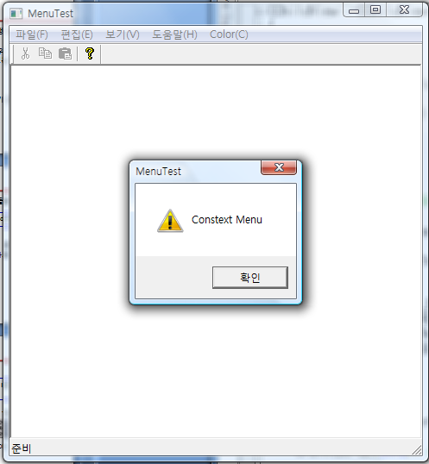
컨텍스트 메뉴 핸들러 연습
WM_CONTEXTMENU 핸들러를 만들어 보자
AfxMessageBox(_T(“Context Menu”));

Slide 57

컨텍스트 메뉴 (3/6)
CMenu::TrackPopupMenu() 함수
nFlags
TPM_LEFTALIGN, TPM_CENTERALIGN, TPM_RIGHTALIGN
TPM_LEFTBUTTON, TPM_RIGHTBUTTON
BOOL TrackPopupMenu (UINT nFlags, int x, int y, CWnd* pWnd, LPCRECT lpRect = 0) ;

Slide 58
컨텍스트 메뉴 (4/6)
CMenu::TrackPopupMenu() 함수
x, y
컨텍스트 메뉴가 표시될 위치(스크린 좌표)
pWnd
컨텍스트 메뉴의 WM_COMMAND 메시지를 받을 윈도우
AfxGetMainWnd() 함수 를 사용하여 창과 연결
lpRect
마우스 버튼을 클릭하더라도 컨텍스트 메뉴가 닫히지 않는 사각형 영역(스크린 좌표)
BOOL TrackPopupMenu (UINT nFlags, int x, int y, CWnd* pWnd, LPCRECT lpRect = 0) ;

Slide 59
컨텍스트 메뉴 (5/6)
컨텍스트 메뉴 사용 예
void CChildView::OnContextMenu(CWnd* pWnd, CPoint point)
{
CMenu menuPopup;
menuPopup.CreatePopupMenu();
menuPopup.AppendMenu(MF_STRING, 201, "Red (&R)");
menuPopup.AppendMenu(MF_STRING, 202, "Green (&G)");
menuPopup.AppendMenu(MF_STRING, 203, "Blue (&B)");
menuPopup.TrackPopupMenu(
TPM_LEFTALIGN|TPM_LEFTBUTTON,
point.x, point.y,
AfxGetMainWnd());
}

Slide 60
컨텍스트 메뉴 (6/6)
컨텍스트 메뉴 사용 예
void CChildView::OnContextMenu(CWnd* pWnd, CPoint point)
{
CMenu menu;
menu.LoadMenu(IDR_MAINFRAME);
CMenu* pMenu = menu.GetSubMenu(4);
pMenu->TrackPopupMenu(
TPM_LEFTALIGN|TPM_RIGHTBUTTON,
point.x, point.y, AfxGetMainWnd());
}

Slide 61
Review: Menu 만들기의 2가지 방법
Resource를 이용하기
직접 Coding을 통해 만들기
CMenu 객체를 활용

Slide 62
Review: Cmenu기반 Menu 만들기
Popup Menu 만들기
Popup Menu를 최상위 Menu에 붙이기
2. 최상위 메뉴에 붙이기
1. Popup Menu 만들기

Slide 63
Review: Cmenu 기반 Menu 만들기
붙일 팝업 메뉴 CMenu 객체 생성
새로 PopupMenu를 생성: CreatePopupMenu()
팝업 메뉴에 항목 추가
AppendMenu() 함수 이용
최상위 CMenu 객체에 붙이기
최상위 CMenu 객체 생성
새로 만들기 : CreateMenu()
현재 메뉴의 포인터를 가져오기 : GetMenu()
팝업 메뉴를 최상위 메뉴에 연결
AppendMenu() 함수 이용

Slide 64
상태바 (Status Bar)

Slide 65
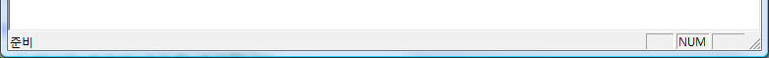
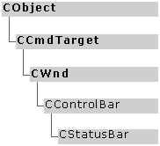
상태바 (1/4)
상태바
MFC 클래스

Slide 66
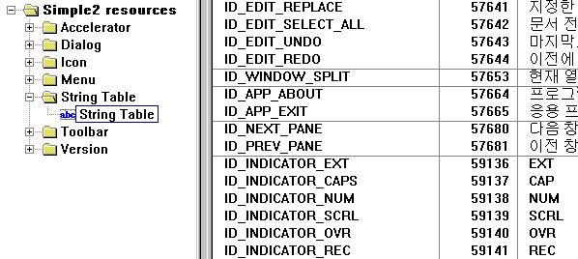
상태바 (2/4)
상태바 리소스
static UINT indicators[ ] =
{
ID_SEPARATOR,
ID_INDICATOR_CAPS,
ID_INDICATOR_NUM,
ID_INDICATOR_SCRL,
};

Slide 67
상태바 (3/4)
상태바 코드
class CMainFrame : public CFrameWnd
{
// 생략 ...
protected:
CStatusBar m_wndStatusBar;
CToolBar m_wndToolBar;
CChildView m_wndView;
// 생략 ...
};

Slide 68
상태바 (4/4)
상태바 코드 (cont'd)
int CMainFrame::OnCreate(LPCREATESTRUCT lpCreateStruct)
{
// 생략 ...
if (!m_wndStatusBar.Create(this) ||
!m_wndStatusBar.SetIndicators(indicators,
sizeof(indicators)/sizeof(UINT)))
{
TRACE0("Failed to create status bar\n");
return -1;
}
// 생략 ...
}

Slide 69
상태바에 정보 표시하기
상태바에 정보를 표시할 공간 마련 스트링 테이블 추가
코드 내에서 매인프레임 포인터를 얻어오기
(CMainFrame *) AfxGetMainWnd()
얻어온 매인프레임을 통해 상태바에 접근
m_wndStatusBar (사전에 public으로 변경)
상태바에 글쓰기
m_wndStatusBar.SetPaneText(1, “haha”);

Slide 70
코딩 연습
마우스의 위치를 표시
void CChildView::OnMouseMove(UINT nFlags, CPoint point)
{
CString str;
str.Format("Mouse Position(%d, %d)", point.x, point.y);
CMainFrame * pMain = (CMainFrame *) AfxGetMainWnd();
pMain->m_wndStatusBar.SetPaneText(1, str);
CWnd::OnMouseMove(nFlags, point);
}

Slide 71
Menu
리소스 편집기에서 메뉴 추가
접근 키(Access Key) -> ‘생성(&H)’, Alt키와 같이 사용한다.
명령핸들러(Command handler)
메뉴 선택->WM_COMMAND -> 메시지는 메시지맵을 통해 ID와 연결된 함수를 실행한다.
Prompt란에 ‘생성합니다.\n생성’하면
상태바에 ‘생성합니다.’ 툴팁으로 ‘생성’이 보인다.
ON_UPDATE_COMMAND_UI(갱신핸들러)
Enable(), SetCheck(), SetRadio(), SetText()
엑셀러레이터(Accelerator) : 빠른 단축키

Slide 72
Dialog Box

Slide 73
모드형 대화상자 (1/4)
모드형 대화상자 작성 순서
① 대화상자 리소스 작성
→ Resource View
② CDialog (파생) 클래스 객체 생성
이 때 대화상자 리소스 ID를 생성자의 인자로 넘겨준다.
→ [Project] [add class] menu 이용
③ CDialog::DoModal() 함수 호출

Slide 74
모드형 대화상자 (2/4)
CDialog 클래스 가상 함수
호출 시점: WM_INITDIALOG 메시지 발생시
용도: 컨트롤을 초기화하거나 키보드 포커스를 변경
호출 시점: IDOK 버튼을 누를 때
용도: 컨트롤의 값을 읽거나 값의 타당성 여부를 검사한 후 대화상자 종료
virtual BOOL CDialog::OnInitDialog ( );
virtual void CDialog::OnOK ( );

Slide 75
모드형 대화상자 (3/4)
CDialog 클래스 가상 함수 (cont'd)
호출 시점: IDCANCEL 버튼을 누를 때
용도: 대화상자 종료
virtual void CDialog::OnCancel ( );

Slide 76
모드형 대화상자 (4/4)
OnOK(), OnCancel() 함수 내부 구현
void CDialog::OnOK()
{
UpdateData(TRUE);
EndDialog(IDOK);
}
void CDialog::OnCancel()
{
EndDialog(IDCANCEL);
}

Slide 77
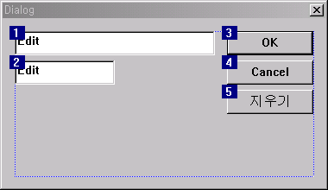
DDX/DDV (1/8)
모드형 대화상자 구현
class CMyDialog : public CDialog
{
...
CString m_str;
int m_color;
...
}

Slide 78
DDX/DDV (2/8)
동작 원리
대화상자
대화상자 객체
뷰 객체
IDC_STR
IDC_COLOR
m_str
m_color
m_str
m_color
대화상자가
생성될 때
②
①
대화상자
대화상자 객체
뷰 객체
IDC_STR
IDC_COLOR
m_str
m_color
m_str
m_color
OK 버튼을
누를 때
③
④

Slide 79
DDX/DDV (3/8)
DDX(Dialog Data eXchange)
자동화?
대화상자
대화상자 객체
뷰 객체
IDC_STR
IDC_COLOR
m_str
m_color
m_str
m_color
②
①
대화상자
대화상자 객체
뷰 객체
IDC_STR
IDC_COLOR
m_str
m_color
m_str
m_color
③
④

Slide 80
DDX/DDV (4/8)
OnInitDialog(), OnOK() 함수 내부 구현
BOOL CDialog::OnInitDialog()
{
...
UpdateData(FALSE);
...
}
void CDialog::OnOK()
{
...
UpdateData(TRUE);
...
}

Slide 81
DDX/DDV (5/8)
DDX 구현
컨트롤의 값을 저장할 변수 선언
DoDataExchange() 함수를 자신의 프로그램에 맞게 재정의
DDX_* 매크로 사용
void CMyDialog::DoDataExchange(CDataExchange* pDX)
{
CDialog::DoDataExchange(pDX);
//{{AFX_DATA_MAP(CMyDialog)
DDX_Text(pDX, IDC_STR, m_str);
DDX_Text(pDX, IDC_COLOR, m_color);
//}}AFX_DATA_MAP
}

Slide 82
DDX/DDV (6/8)
DDV(Dialog Data Validation)
대화상자의 컨트롤에 입력한 데이터의 타당성 여부를 자동으로 검사
DDV_* 매크로 사용
void CMyDialog::DoDataExchange(CDataExchange* pDX)
{
CDialog::DoDataExchange(pDX);
//{{AFX_DATA_MAP(CMyDialog)
DDX_Text(pDX, IDC_STR, m_str);
DDV_MaxChars(pDX, m_str, 10);
DDX_Text(pDX, IDC_COLOR, m_color);
DDV_MinMaxInt(pDX, m_color, 0, 255);
//}}AFX_DATA_MAP
}

Slide 83
비 모드형 대화상자
차이점
CDialog::DoModal() 함수 대신 CDialog::Create() 함수를 이용하여 생성한다.
대화상자를 닫을 때 CDialog::EndDialog() 함수 대신 CWnd::DestroyWindow() 함수를 호출한다.
모드형 대화상자 객체는 대개 스택에 생성하지만 비 모드형 대화상자 객체는 힙에 생성한다.

Slide 84
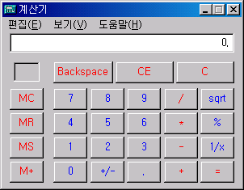
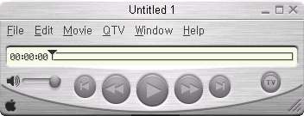
대화상자 기반 응용 프로그램 (1/2)
대화상자 기반 응용 프로그램
대화상자가 메인 윈도우 역할을 하는 응용 프로그램

Slide 85
대화상자 기반 응용 프로그램 (2/2)
InitInstance() 함수
BOOL CSimpleCalcApp::InitInstance()
{
CSimpleCalcDlg dlg;
m_pMainWnd = &dlg;
int nResponse = dlg.DoModal();
if (nResponse == IDOK) {
}
else if (nResponse == IDCANCEL) {
}
return FALSE;
}

Slide 86
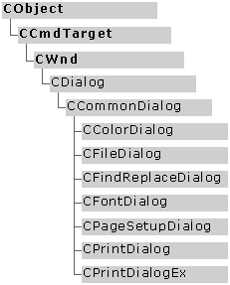
공통 대화상자 (1/10)
MFC 클래스 계층도

Slide 87
공통 대화상자 (2/10)
MFC 공통 대화상자 클래스
MFC 클래스
용도
API 함수
MFC 클래스
용도
API 함수
CColorDialog
색상 선택
ChooseColor
CFileDialog
파일 열기 또는 저장
GetOpenFileName, GetSaveFileName
CFindReplaceDialog
찾기 또는 바꾸기
FindText, ReplaceText
CFontDialog
폰트 선택
ChooseFont
CPageSetupDialog
페이지 설정(페이지 크기, 방향, 페이지 여백 등)
PageSetupDlg
CPrintDialog
인쇄 설정(프린터, 인쇄 범위 등)
PrintDlg
CPrintDialogEx (>MFC 7.0)
인쇄 설정(프린터, 인쇄 범위 등)
PrintDlgEx (>윈도우 2000)

Slide 88
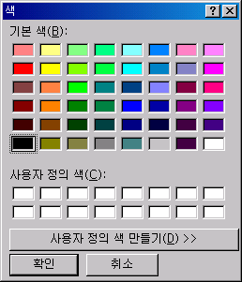
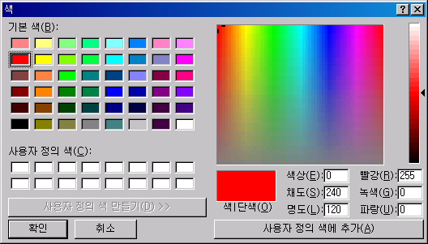
공통 대화상자 (3/10)
CColorDialog
CColorDialog dlg;
dlg.DoModal();
COLORREF color = dlg.GetColor();
CColorDialog dlg(RGB(255, 0, 0), CC_FULLOPEN);
dlg.DoModal();
COLORREF color = dlg.GetColor();

Slide 89
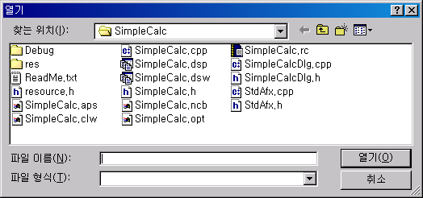
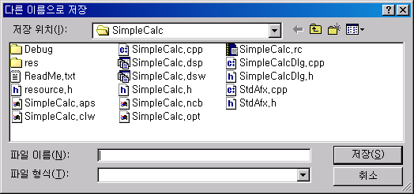
공통 대화상자 (4/10)
CFileDialog
CFileDialog dlg(TRUE);
if(dlg.DoModal() == IDOK)
MessageBox(dlg.GetPathName());
CFileDialog dlg(FALSE);
if(dlg.DoModal() == IDOK)
MessageBox(dlg.GetPathName());

Slide 90
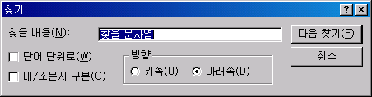
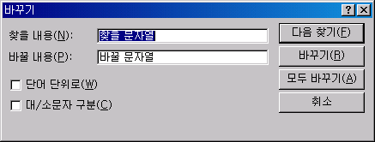
공통 대화상자 (5/10)
CFindReplaceDialog

Slide 91
공통 대화상자 (6/10)
CFontDialog
CFontDialog dlg;
if(dlg.DoModal() == IDOK){
CClientDC dc(this);
// 화면을 지운다.
CRect rect;
GetClientRect(&rect);
dc.SelectStockObject(WHITE_PEN);
dc.SelectStockObject(WHITE_BRUSH);
dc.Rectangle(&rect);
// 선택된 색상을 알아낸다.
COLORREF color = dlg.GetColor();
dc.SetTextColor(color);

Slide 92
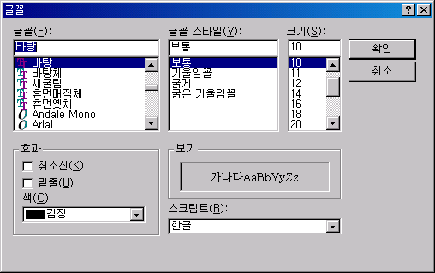
공통 대화상자 (7/10)
CFontDialog (cont'd)
// 선택된 폰트를 알아낸다.
LOGFONT lf;
dlg.GetCurrentFont(&lf);
CFont font;
font.CreateFontIndirect(&lf);
dc.SelectObject(&font);
// 텍스트를 출력한다.
dc.TextOut(10, 10,
CString("한글 & English"));
}

Slide 93
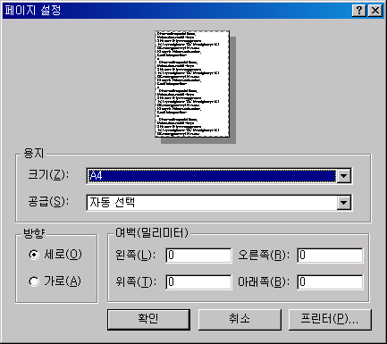
공통 대화상자 (8/10)
CPageSetupDialog
CPageSetupDialog dlg;
dlg.DoModal();

Slide 94
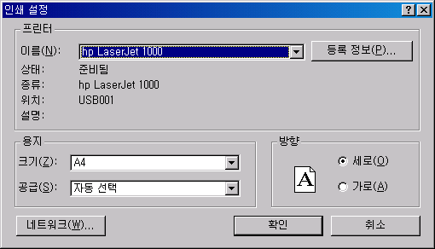
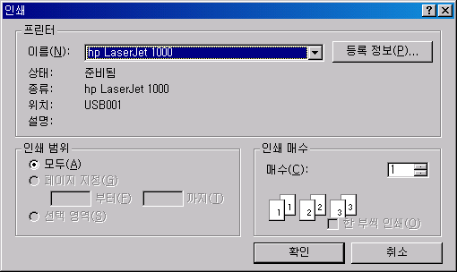
공통 대화상자 (9/10)
CPrintDialog
CPrintDialog dlg(TRUE);
dlg.DoModal();
CPrintDialog dlg(FALSE);
dlg.DoModal();

Slide 95
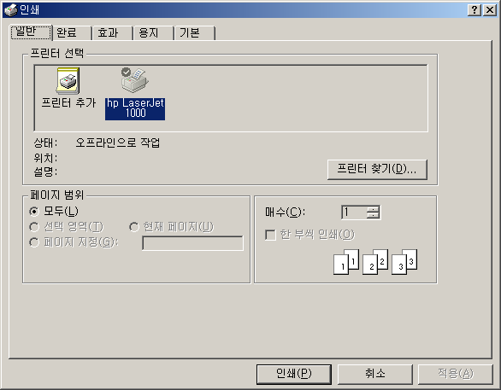
공통 대화상자 (10/10)
CPrintDialogEx
// stdafx.h 파일에서 WINVER 상수값을 0x0500 이상으로 정의한다.
// (예) #define WINVER 0x0500
CPrintDialogEx dlg;
dlg.DoModal();

Slide 96
Controls

Slide 97
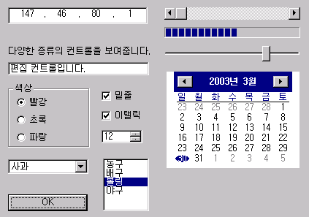
개요 (1/4)
컨트롤
표준화된 형태와 특성을 가진 윈도우
사용자에게 입력을 받거나 정보를 보여줌

Slide 98
개요 (2/4)
컨트롤과 부모 윈도우
통지 메시지 (Notification Message)
컨트롤의 상태가 변화되었음을 알림
메모리 부족 등으로 인한 오류를 알림
컨트롤 메시지 (Control Message)
컨트롤의 상태를 알아내거나 변경
① 통지 메시지
컨트롤
(자식 윈도우)
부모 윈도우
② 컨트롤 메시지

Slide 99
개요 (3/4)
MFC 컨트롤 클래스
컨트롤 | MFC 클래스 | 컨트롤 버튼
버튼 컨트롤 | CButton
정적 컨트롤 | CStatic
편집 컨트롤 | CEdit
리스트 박스 컨트롤 | CListBox
콤보 박스 컨트롤 | CComboBox
스크롤 바 컨트롤 | CScrollBar

Slide 100
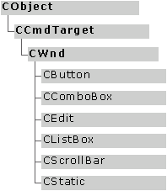
개요 (4/4)
MFC 클래스 계층도
컨트롤도 윈도우다!

Slide 101
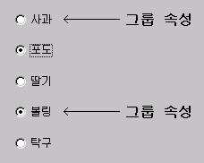
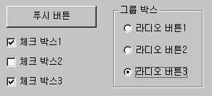
Button Control (1/8)
Button Control 종류
Radio Button 그룹

Slide 102
버튼 컨트롤 (2/8)
컨트롤 생성 방법
① 일반 윈도우에서 직접 만들기
② 대화상자를 통해 만들기

Slide 103
버튼 컨트롤 (2/8) – 객체를 만들어 붙임
일반윈도우에서 직접 만들기:
1. 버튼 객체를 맴버 변수로 추가
Ex) CChildView의 header file에 CButton 객체 추가
2. CButton의 Create(..) 맴버 함수를 호출하여 생성
Ex) CChildView::OnCreate() 내부에 추가
ChildView.h의 CChildView의 내부에…
CButton m_button; // C++ 객체 추가
m_button.Create( "누르세요", WS_CHILD|WS_VISIBLE|BS_PUSHBUTTON, CRect(100, 100, 200, 130), this, 101); // 푸시 버튼 생성

Slide 104
버튼 컨트롤 (3/8)
CButton::Create() 함수
Caption - 캡션 문자열
Style - 일반 윈도우 스타일 + 버튼 컨트롤 스타일
rect - 컨트롤 크기와 위치
pParentWnd - 부모 윈도우
UINT nID - 컨트롤 ID (ex, 101, 102…)
BOOL CButton::Create (Caption,
Style, rect, pParentWindow, ID) ;

Slide 105
버튼 컨트롤 (4/8)
버튼 컨트롤 스타일 - 일부
버튼 컨트롤 스타일
의미
BS_PUSHBUTTON
푸시 버튼
BS_CHECKBOX
체크 박스
BS_AUTOCHECKBOX
자동 체크 박스:클릭하면 자동으로 체크 표시가 On/Off
BS_3STATE
3상태 체크 박스
BS_AUTO3STATE
자동 3상태 체크 박스: 클릭하면 자동으로 체크 표시가 On/Grayed/Of
BS_RADIOBUTTON
라디오 버튼
BS_AUTORADIOBUTTON
자동 라디오 버튼: 클릭하면 자동으로 선택과 선택 해제가 이뤄짐과 선택 해제가 이루어짐
BS_GROUPBOX
그룹 박스

Slide 106
버튼 컨트롤 (5/8)
버튼이 눌렸다면? → 버튼이 눌렸다는 메시지 발생
통지 메시지 처리하기 ⇨ 메시지 핸들러 작성
메시지 맵에 메시지 추가
메시지 핸들러 함수구현
통지 메시지
컨트롤
(자식 윈도우)
부모 윈도우

Slide 107
버튼 컨트롤 (5/8)
1. Message Map에 추가
2. 핸들러 함수 추가
ON_BN_CLICKED( ID, 함수 이름)
Ex) ON_BN_CLICKED( 101, OnButtonClicked) // 메시지맵
void CChildView::OnButtonClicked( ) // 메시지 핸들러
{
MessageBox("버튼을 눌렀습니다.");
}

Slide 108
버튼 컨트롤 (5/8)
버튼의 상태를 변경하고 (알고) 싶다면? → 컨트롤 메시지활용
컨트롤(버튼)의 현재 상태를 변화 시킴
컨트롤(버튼)에게 현재의 상태를 물어봄
컨트롤
(자식 윈도우)
부모 윈도우
컨트롤 메시지

Slide 109
버튼 컨트롤 (5/8)
컨트롤 메시지 보내기 ⇨ 멤버 함수 호출
버튼의 체크상태 변환
버튼의 체크상태 확인
m_button.SetCheck(BST_CHECKED);
m_button.SetCheck(BST_UNCHECKED);
if ( m_button.GetCheck() == BST_CHECKED )
AfxMessageBox(“버튼이 체크되었습니다”);

Slide 110
버튼 컨트롤 (6/8)
컨트롤 생성 - 두 번째 방법
대화상자 템플릿에 컨트롤 추가
대화상자가 생성될 때 컨트롤도 자동으로 생성
컨트롤 변수 생성
컨트롤 자체를 나타내는 변수(=컨트롤 변수)를 생성하고 이를 이용하여 컨트롤을 조작

Slide 111
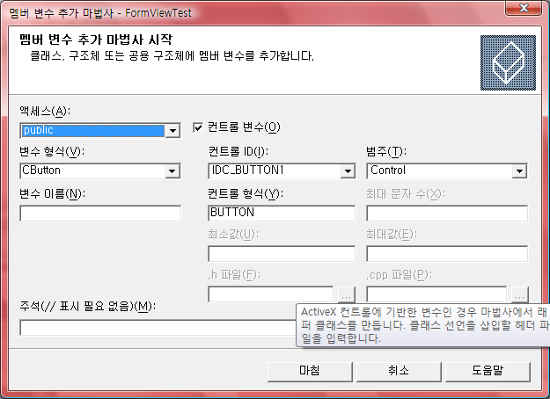
버튼 컨트롤 (7/8)
컨트롤 변수 생성
해당 콘트롤의 마우스 오른 버튼→ 변수추가선택

Slide 112
버튼 컨트롤 (8/8)
컨트롤 변수 생성 (cont'd)
// 헤더 파일
class CTestDlg::public CDiglog
{
...
CButton m_button;
}
// 구현 파일
void CTestDlg::DoDataExchange(CDataExchange* pDX)
{
CFormView::DoDataExchange(pDX);
//{{AFX_DATA_MAP(CExButtonView)
DDX_Control(pDX, IDC_BUTTON1, m_button);
//}}AFX_DATA_MAP
}

Slide 113
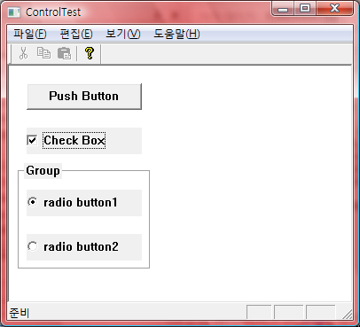

코딩연습
다음과 같은 다양한 버튼을 만들어 본다.

Slide 114
More Controls

Slide 115

정적 컨트롤 (1/3)
정적 컨트롤 종류
텍스트
프레임(색으로 채워지지 않은 사각형), 사각형(색으로 채워진 사각형), 아이콘, 비트맵, 향상된 메타파일(Enhanced Metafile)

Slide 116


정적 컨트롤 (2/3)
Picture Control 사용하기
Type을 통해 종류 결정
Frame, Icon, Bitmap, EMF…
원하는 그림을 넣어보자

Slide 117
정적 컨트롤 (3/3)
그림을 버튼처럼?
SS_NOTIFY 스타일을 설정하면 통지 메시지 발생
STN_CLICKED(클릭), STN_DBLCLK(더블 클릭), STN_DISABLE(비 활성화), STN_ENABLE(활성화)

Slide 118


편집 컨트롤 (1/6)
편집 컨트롤
편집 컨트롤 종류

Slide 119

편집 컨트롤 (1/6)
속성 대화상자

Slide 120
편집 컨트롤 (2/6)
편집 컨트롤 스타일
편집 컨트롤
스타일
의미
속성 대화상자의 항목
ES_AUTOHSCROLL
줄 끝에 도달하면 자동으로 수평 스크롤
Auto HScroll
ES_AUTOVSCROLL
줄 끝에 도달하면 자동으로 수직 스크롤
Auto VScroll
ES_CENTER
텍스트를 가운데 정렬
Align text: Centered
ES_LEFT
텍스트를 왼쪽 정렬
Align text: Left
ES_LOWERCASE
입력된 모든 문자를 소문자로 변환
Lowercase
ES_MULTILINE
다중 라인 편집 컨트롤임을 나타냄
Multiline
ES_NOHIDESEL
컨트롤이 키보드 포커스를 잃더라도 선택된 텍스트가 계속 반전된 상태로 남아있도록 함
No hide selection
ES_NUMBER
숫자만 입력할 수 있다.
Number

Slide 121
편집 컨트롤 (3/6)
편집 컨트롤 스타일 (cont'd)
편집 컨트롤
스타일
의미
속성 대화상자의
항목
ES_OEMCONVERT
입력된 텍스트가 OEM 문자셋으로 변환되어 편집 컨트롤 내부에 저장
OEM convert
ES_PASSWORD
단일 라인 편집 컨트롤에만 사용할 수 있으며 입력된 문자를 *로 표시
Password
ES_READONLY
텍스트를 읽기만 가능하다.
Read-only
ES_RIGHT
텍스트를 오른쪽 정렬한다.
Align text: Right
ES_UPPERCASE
입력된 모든 문자를 대문자로 변환한다.
Uppercase
ES_WANTRETURN
다중 라인 편집 컨트롤에만 사용할 수 있으며 이 스타일을 지정하지 않으면 대화상자에서 Enter 키를 이용한 줄바꿈이 되지 않는다. Ctrl+Enter 키를 이용하면 이 스타일과 무관하게 줄바꿈을 할 수 있다.
Want return

Slide 122
편집 컨트롤 (4/6)
편집 컨트롤 통지 메시지
통지 메시지
의미
EN_CHANGE
사용자가 컨트롤의 내용을 변경하면 화면에 컨트롤을 다시 그리는데 그 후에 이 메시지가 발생한다.
EN_ERRSPACE
메모리가 부족하다.
EN_HSCROLL
사용자가 편집 컨트롤의 수평 스크롤 바를 클릭하였다.
EN_KILLFOCUS
키보드 포커스를 잃었다.
EN_MAXTEXT
더 이상 문자를 입력할 수 없다. CEdit::SetLimitText 함수로 문자 개수를 제한한 경우나 ES_AUTOHSCROLL, ES_AUTOVSCROLL 등의 스타일을 지정하지 않은 상태에서 줄 끝까지 입력한 경우에 발생한다.
EN_SETFOCUS
키보드 포커스를 얻었다.
EN_UPDATE
사용자가 컨트롤의 내용을 변경하면 화면에 컨트롤을 다시 그리는데 그 직전에 이 메시지가 발생한다.
EN_VSCROLL
사용자가 편집 컨트롤의 수직 스크롤 바를 클릭하였다.

Slide 123
편집 콘트롤을 제어하려면?
텍스트의 상태를 변경하고 (알고) 싶다면? → 컨트롤 메시지활용
컨트롤 메시지를 주기 위해서는… → CEdit 타입의 변수를 추가하고 컨트롤과 연결
직접 연결 (DoDataExchange 함수 이용)
또는 컨트롤의 변수 추가 기능을 이용하여 자동으로 추가
컨트롤
(자식 윈도우)
부모 윈도우
컨트롤 메시지

Slide 124

편집 콘트롤을 제어하려면?
컨트롤 메시지를 주기 위해서는… → CEdit 타입의 변수를 추가하고 컨트롤과 연결
직접 연결 (DoDataExchange 함수 이용)
또는 컨트롤의 변수 추가 기능을 이용하여 자동으로 추가

Slide 125
편집 컨트롤 (5/6)
텍스트를 변경하거나 입력된 텍스트를 알아내기
입력 가능한 문자열의 길이를 제한하기
각종 편집 작업
m_edit.SetWindowText("초기값입니다.");
CString str;
m_edit.GetWindowText(str);
m_edit.SetLimitText(10);
m_edit.Clear();
m_edit.Cut();
m_edit.Copy();
m_edit.Paste();
m_edit.Undo();

Slide 126
편집 컨트롤 (6/6)
텍스트 선택과 치환하기
①을 실행하기 전
①을 실행한 후
②를 실행한 후
① m_edit.SelSel(5, 7);
② m_edit.ReplaceSel("ABC");

Slide 127



리스트 박스 컨트롤 (1/8)
리스트 박스 컨트롤 종류
속성 대화상자
단일 선택
리스트 박스
다중 선택
리스트 박스

Slide 128
리스트 박스 컨트롤 (2/8)
리스트 박스 컨트롤 스타일
리스트 박스
컨트롤 스타일
의미
속성 대화상자
항목
LBS_DISABLENOSCROLL
표시할 항목의 개수가 적은 경우에도 수직 스크롤 바가 사라지지 않는다.
Disable no scroll
LBS_EXTENDEDSEL
SHIFT, CTRL 키와 마우스 클릭을 이용한 다중 선택이 가능하다.
Selection: Extended
LBS_HASSTRINGS
LBS_OWNERDRAW* 스타일을 지정하지 않을 경우의 디폴트 스타일이며 컨트롤이 문자열을 저장 및 관리한다.
Has strings
LBS_MULTICOLUMN
여러 줄(Column)로 구성된 리스트 박스를 생성하며 항목이 많을 경우 수평 스크롤이 가능하다.
Multi-column

Slide 129
리스트 박스 컨트롤 (3/8)
리스트 박스 컨트롤 스타일 (cont'd)
리스트 박스
컨트롤 스타일
의미
속성 대화상자
항목
LBS_MULTIPLESEL
마우스 클릭을 이용한 다중 선택이 가능하다.
Selection: Multiple
LBS_NODATA
항목 데이터를 컨트롤이 아닌 부모 윈도우가 유지하며 필요할 때마다 부모 윈도우가 직접 그린다. 항목의 개수가 1000개 이상일 경우에 사용한다.
없음
LBS_NOINTEGRALHEIGHT
이 스타일을 지정하지 않으면 항목의 일부가 잘려서 보이지 않는 경우가 발생할 수 있다.
No integral height
LBS_NOREDRAW
항목에 변화가 생기더라도 리스트 박스 컨트롤을 다시 그리지 않는다.
No redraw

Slide 130
리스트 박스 컨트롤 (4/8)
리스트 박스 컨트롤 스타일 (cont'd)
리스트 박스
컨트롤 스타일
의미
속성 대화상자의 항목
LBS_NOSEL
항목을 선택할 수 없다.
Selection: None
LBS_NOTIFY
사용자가 항목을 클릭하거나 더블 클릭하면 부모 윈도우에게 통지 메시지를 보낸다.
Notify
LBS_OWNERDRAWFIXED
부모 윈도우가 리스트 박스 항목을 직접 그리되 항목의 높이가 일정한 경우이다.
Owner draw: Fixed
LBS_OWNERDRAWVARIABLE
부모 윈도우가 리스트 박스 항목을 직접 그리되 항목의 높이가 일정하지 않은 경우이다.
Owner draw: Variable

Slide 131
리스트 박스 컨트롤 (5/8)
리스트 박스 컨트롤 스타일 (cont'd)
리스트 박스
컨트롤 스타일
의미
속성 대화상자의 항목
LBS_SORT
항목이 문자열인 경우 정렬하여 표시한다.
Sort
LBS_STANDARD
LBS_NOTIFY, LBS_SORT, WS_VSCROLL, WS_BORDER 네 가지 스타일의 조합이다.
Notify, Sort,
Border, Vertical scroll
LBS_USETABSTOPS
이 스타일을 지정하면 항목 문자열에 포함된 탭 문자('\t')를 제대로 처리할 수 있다.
Use tabstops
LBS_WANTKEYBOARDINPUT
리스트 박스 컨트롤이 키보드 포커스를 가진 상태에서 사용자가 키를 누르면 부모 윈도우가 이를 감지하여 특별한 처리를 할 수 있다.
Want key input

Slide 132
리스트 박스 컨트롤 (6/8)
리스트 박스 컨트롤 통지 메시지
LBN_DBLCLK, LBN_SELCHANGE, LBN_SELCANCEL 통지 메시지는 LBS_NOTIFY 스타일을 설정해야 발생
통지 메시지
의미
LBN_DBLCLK
사용자가 항목을 더블 클릭하였다.
LBN_SELCHANGE
사용자가 선택을 변경하였다.
LBN_SELCANCEL
사용자가 선택을 취소하였다.
LBN_SETFOCUS
키보드 포커스를 얻었다.
LBN_KILLFOCUS
키보드 포커스를 잃었다.
LBN_ERRSPACE
메모리가 부족하다.

Slide 133
리스트 박스 컨트롤 (7/8)
항목 추가와 삭제
항목 선택
m_list.AddString("사과");
m_list.DeleteString(3);
// 단일 선택 리스트 박스 컨트롤인 경우
m_list.SetCurSel(2);
// 다중 선택 리스트 박스 컨트롤인 경우
m_list.SetSel(2);
m_list.SetSel(3, FALSE);

Slide 134
리스트 박스 컨트롤 (8/8)
선택된 항목 알아내기
// 단일 선택 리스트 박스 컨트롤인 경우
int nIndex = m_list.GetCurSel();
if(nIndex != LB_ERR){
CString str;
m_list.GetText(nIndex, str);
}
// 다중 선택 리스트 박스 컨트롤인 경우
int nIndex = m_list.GetCaretIndex();
if(nIndex != LB_ERR){
CString str;
m_list.GetText(nIndex, str);
}

Slide 135
리스트 컨트롤 (1/3)
리스트 컨트롤 = 리스트 뷰 컨트롤
이미지와 텍스트를 이용하여 다양한 형태로 정보를 표시하는 용도로 사용
표시 방법
아이콘 보기
32*32 크기의 아이콘과 텍스트로 항목 표시
작은 아이콘 보기
16*16 크기의 아이콘과 텍스트로 항목 표시
목록 보기
16*16 크기의 아이콘과 텍스트로 항목 표시

Slide 136

리스트 컨트롤 (2/3)
표시 방법 (cont'd)
보고서 보기
16*16 크기의 아이콘과 텍스트로 항목 표시
서브 항목으로 부가적인 정보 표시
헤더 컨트롤로 각 열의 폭 조절과 항목 정렬 가능
헤더 컨트롤
항목
서브 항목

Slide 137

리스트 컨트롤 (3/3)
리스트 컨트롤 스타일

Slide 138
리스트 컨트롤 클래스 (1/17)
리스트 컨트롤 생성과 초기화
CListCtrl 객체 선언 후 CListCtrl::Create()로 리스트 컨트롤 생성
CListCtrl::InsertColumn()으로 보고서 보기에서 표시할 헤더 초기화
CListCtrl::InsertItem()으로 항목 추가
CListCtrl::SetItemText()로 하위 항목 초기화

Slide 139

리스트 컨트롤 클래스 (2/17)
예제 코드
// ① CListCtrl 객체 선언과 리스트 컨트롤 생성
CListCtrl m_list;
m_list.Create(WS_CHILD|WS_VISIBLE|WS_BORDER|LVS_REPORT,
CRect(0, 0, 300, 100), this, IDC_LIST1);
// ② 헤더 초기화
m_list.InsertColumn(0, "이름", LVCFMT_LEFT, 100);
m_list.InsertColumn(1, "성적", LVCFMT_LEFT, 100);
m_list.InsertColumn(2, "학점", LVCFMT_LEFT, 100);

Slide 140
리스트 컨트롤 클래스 (4/17)
예제 코드 (cont'd)
// ③ 항목 추가
m_list.InsertItem(0, "김철수", 0);
m_list.InsertItem(1, "이영희", 0);
m_list.InsertItem(2, "박선아", 0);
// ④ 하위 항목 추가
m_list.SetItemText(0, 1, "90");
m_list.SetItemText(0, 2, "A");
m_list.SetItemText(1, 1, "95");
m_list.SetItemText(1, 2, "A+");
m_list.SetItemText(2, 1, "70");
m_list.SetItemText(2, 2, "B0");

Slide 141
리스트 컨트롤 클래스 (5/17)
주요 함수
dwStyle: 컨트롤 스타일을 지정. 일반 윈도우 스타일(WS_*)과 리스트 컨트롤 스타일(LVS_*)의 조합을 사용
rect: 컨트롤의 크기와 위치
pParentWnd: 부모 윈도우
nID: 컨트롤 ID
BOOL CListCtrl::Create (DWORD dwStyle, const RECT& rect, CWnd* pParentWnd, UINT nID);

Slide 142
리스트 컨트롤 클래스 (7/17)
주요 함수 (cont'd)
nCol: 열 번호를 나타내며 0부터 시작
lpszColumnHeading: 헤더 컨트롤에 표시할 텍스트
nFormat: 헤더 컨트롤에 표시할 텍스트의 정렬 방식을 나타내며 LVCFMT_LEFT(왼쪽), LVCFMT_RIGHT(오른쪽), LVCFMT_CENTER(가운데) 중 하나를 선택
nWidth: 열의 폭(픽셀 단위)
nSubItem: 연관된 하위 항목의 인덱스를 나타내며, 보통 nCol과 같은 값을 사용
int CListCtrl::InsertColumn (int nCol, LPCTSTR lpszColumnHeading, int nFormat = LVCFMT_LEFT, int nWidth = -1, int nSubItem = -1);

Slide 143

리스트 컨트롤 클래스 (8/17)
주요 함수 (cont'd)
nItem: 항목 인덱스이며 0부터 시작
lpszItem: 항목에 표시할 텍스트
nImage: 항목에 표시할 이미지로서 이미지 리스트에서의 인덱스 값을 사용
int CListCtrl::InsertItem (int nItem, LPCTSTR lpszItem, int nImage);

Slide 144

리스트 컨트롤 클래스 (9/17)
주요 함수 (cont'd)
nItem: 항목 인덱스이며 0부터 시작
nSubItem: 하위 항목 인덱스이며 1부터 시작. 0을 사용하면 항목 텍스트 변경 가능
lpszText: 하위 항목(nSubItem>0) 또는 항목(nSubItem=0)에 표시할 텍스트
BOOL CListCtrl::SetItemText (int nItem, int nSubItem,
LPCTSTR lpszText);

Slide 145
리스트 컨트롤 클래스 (10/17)
표준 스타일(LVS_*) 변경하기
dwRemove: 제거할 스타일
dwAdd: 추가할 스타일
nFlags: 기본값 사용
BOOL CWnd::ModifyStyle (DWORD dwRemove, DWORD dwAdd, UINT nFlags = 0);
// 아이콘 보기로 변경한다.
m_list.ModifyStyle(LVS_TYPEMASK, LVS_ICON);
// 레이블 편집을 가능하게 한다.
m_list.ModifyStyle(0, LVS_EDITLABELS);

Slide 146


리스트 컨트롤 클래스 (11/17)
확장 스타일(LVS_EX_*) 변경하기
dwNewStyle : 새로 적용할 확장 스타일
DWORD CListCtrl::SetExtendedStyle (DWORD dwNewStyle);
// 보고서 보기에서 격자 무늬를 표시한다.
m_list.SetExtendedStyle(m_list.GetExtendedStyle()|
LVS_EX_GRIDLINES);
// 보고서 보기에서 항목을 선택하면 줄 전체가 선택되도록 한다.
m_list.SetExtendedStyle(m_list.GetExtendedStyle() | LVS_EX_FULLROWSELECT);

Slide 147
리스트 컨트롤 클래스 (12/17)
선택 항목 알아내기 - 마우스 또는 키보드로 새로운 항목을 선택한 경우
메시지 맵을 통해 메시지를 받고, 메시지 핸들러를 통해 내용을 구현
// 메시지맵
ON_NOTIFY(LVN_ITEMCHANGED, IDC_LIST1,
OnItemchangedList1)
// 메시지 핸들러 모양
void CExListCtrlView::OnItemchangedList1(NMHDR* pNMHDR,
LRESULT* pResult)
{…}

Slide 148
리스트 컨트롤 클래스 (14/17)
선택 항목 알아내기 – NMLISTVIEW 구조체
typedef struct tagNMLISTVIEW {
NMHDR hdr; // information about message
int iItem; // 이벤트를 발생시킨 아이템번호
int iSubItem; // 이벤트를 발생시킨 서브아이템
UINT uNewState; // 발생한 변화 (LVIS_SELECTED)
UINT uOldState; // 이전의 상태
UINT uChanged; // 변화된 대상 (LVIF_STATE)
POINT ptAction; // 이벤트가 일어난 장소
LPARAM lParam;
} NMLISTVIEW, *LPNMLISTVIEW;

Slide 149
리스트 컨트롤 클래스 (13/17)
선택 항목 알아내기 – 메시지 핸들러
void CExListCtrlView::OnItemchangedList1(NMHDR* pNMHDR,
LRESULT* pResult) {
NMLISTVIEW* pNMLV = (NMLISTVIEW*) pNMHDR;
if(pNMLV->uChanged & LVIF_STATE) {
if(pNMLV->uNewState & (LVIS_SELECTED|LVIS_FOCUSED)) {
CString str = m_list.GetItemText(pNMLV->iItem, 0);
AfxGetMainWnd()->SetWindowText(str);
}
}
*pResult = 0;
}

Slide 150
리스트 컨트롤 클래스 (16/17)
선택 항목 알아내기 - 선택된 다수 개의 항목을 조사하는 경우
void CExListCtrlView::PrintSelectedItemIndex()
{
POSITION pos = m_list.GetFirstSelectedItemPosition();
if(pos != NULL) {
while(pos) {
int nItem = m_list.GetNextSelectedItem(pos);
TRACE("항목 %d번이 선택되었습니다.\n", nItem);
}
}
}

Slide 151
리스트 컨트롤 클래스 (17/17)
항목 추가와 삭제
항목 추가
CListCtrl::InsertItem()
항목 삭제
하나의 항목을 삭제하려면 CListCtrl::DeleteItem(), 모든 항목을 삭제하려면 CListCtrl::DeleteAllItems() 사용
// 첫 번째 항목 삭제
m_list.DeleteItem(0);
// 모든 항목 삭제
m_list.DeleteAllItems();

Slide 152

리스트 뷰 (1/3)
CListView 클래스
리스트 컨트롤을 이용한 사용자 인터페이스 제공
리스트
컨트롤

Slide 153
리스트 뷰 (2/3)
CListView 클래스 사용 예
// 리스트 컨트롤 객체에 대한 참조값(CListCtrl 타입)을 얻는다.
CListCtrl& list = GetListCtrl();
// 참조 변수를 이용하여 리스트 컨트롤을 다룬다.
list.SetImageList(...);
list.InsertColumn(...);
...

Slide 154

리스트 뷰 (3/3)
MFC 클래스 계층도

Slide 155
CImageList

Slide 156

이미지 리스트 (1/9)
이미지 리스트
동일한 크기의 이미지 집합
각각의 이미지를 배열 항목처럼 취급하여 0부터 시작하는 인덱스로 참조
사용 예
트리 컨트롤과 리스트 컨트롤에 사용되는 비트맵

Slide 157
이미지 리스트 (2/9)
이미지 리스트 생성 방법
이미지 리스트 생성 함수
cx, cy: 이미지의 폭과 높이(픽셀 단위)
nFlags: 이미지 리스트의 타입 지정
CImageList m_il;
m_il.Create(...);
BOOL CImageList::Create (int cx, int cy, UINT nFlags, int nInitial, int nGrow);
BOOL CImageList::Create (UINT nBitmapID, int cx, int nGrow, COLORREF crMask);

Slide 158

이미지 리스트 (3/9)
이미지 리스트 생성 함수 (cont'd)
nInitial: 초기에 포함할 이미지 개수
nGrow: 새로운 이미지를 추가하기 위해 이미지 리스트의 메모리를 재할당할 때 얼마만큼 여분의 메모리를 할당할 것인가를 나타냄
nBitmapID: 비트맵 리소스 ID
crMask: 투명색으로 사용할 색상
원본
마스크

Slide 159

이미지 리스트 (4/9)
이미지 리스트 생성 예
IDB_BITMAP1
CImageList m_il1, m_il2;
m_il1.Create(32, 32, ILC_COLOR4, 2, 1);
m_il2.Create(IDB_BITMAP1, 48, 1, RGB(255, 255, 255));

Slide 160
이미지 리스트 (5/9)
이미지 추가 함수
hIcon: 아이콘 리소스를 가리키는 핸들값
pbmImage: 비트맵 리소스를 담고 있는 CBitmap 객체의 주소
crMask: 투명색으로 사용할 색상
int CImageList::Add (HICON hIcon);
int CImageList::Add (CBitmap* pbmImage, COLORREF crMask);

Slide 161
이미지 리스트 (6/9)
이미지 추가 예
// 두 개의 아이콘을 이미지 리스트에 추가한다.
m_il1.Add(AfxGetApp()->LoadIcon(IDI_ICON1));
m_il1.Add(AfxGetApp()->LoadIcon(IDI_ICON2));
// 비트맵을 이미지 리스트에 추가한다.
CBitmap bitmap;
bitmap.LoadBitmap(IDB_BITMAP1);
m_il2.Add(&bitmap, RGB(255, 255, 255));

Slide 162
이미지 리스트 (7/9)
화면 출력 함수
pDC: 출력할 대상을 나타내는 디바이스 컨텍스트
nImage: 출력할 이미지의 인덱스
pt: 출력 좌표
nStyle: 그리기 스타일(다음 페이지 표 참조)
BOOL CImageList::Draw (CDC* pDC, int nImage, POINT pt, UINT nStyle);

Slide 163

이미지 리스트 (8/9)
그리기 스타일

Slide 164
이미지 리스트 (9/9)
화면 출력 예
void CExImageListView::OnDraw(CDC* pDC)
{
// 배경색을 CLR_NONE으로 설정한다.
m_il.SetBkColor(CLR_NONE);
m_il.Draw(pDC, 0, CPoint(100, 200), ILD_NORMAL);
m_il.Draw(pDC, 0, CPoint(150, 200), ILD_BLEND25);
m_il.Draw(pDC, 0, CPoint(200, 200), ILD_BLEND50);
m_il.Draw(pDC, 0, CPoint(250, 200), ILD_MASK);
}

Slide 165
이미지 리스트와 리스트 컨트롤
리스트 컨트롤 생성과 초기화
CImageList 객체 선언 후 CImageList::Create(), CImageList::Add() 등을 이용하여 생성과 초기화
CListCtrl::SetImageList()로 리스트 컨트롤에서 사용할 이미지 리스트 설정

Slide 166
이미지 리스트와 리스트 컨트롤
주요 함수
pImageList: 리스트 컨트롤에서 사용할 이미지 리스트
nImageListType: 이미지 리스트에 포함된 이미지의 용도를 나타내는 상수값
CImageList* CListCtrl::SetImageList (CImageList* pImageList,
int nImageListType);
nImageListType | 용도
LVSIL_NORMAL | 아이콘 보기 (32X32)
LVSIL_SMALL | 작은 아이콘 보기, 목록 보기, 보고서 보기 (16X16)

Slide 167
이미지 리스트와 리스트 컨트롤
주요 함수
nItem: 항목 인덱스이며 0부터 시작
lpszItem: 항목에 표시할 텍스트
nImage: 항목에 표시할 이미지로서 이미지 리스트에서의 인덱스 값을 사용
int CListCtrl::InsertItem (int nItem, LPCTSTR lpszItem, int nImage);

Slide 168
Tree Control

Slide 169

트리 컨트롤 (1/2)
트리 컨트롤 = 트리 뷰 컨트롤
이미지와 텍스트를 이용하여 계층적인 형태로 정보를 표시하는 용도로 사용

Slide 170
트리 컨트롤 (2/2)
용어
항목
트리 컨트롤에 표시되는 하나의 정보
부모 항목
하나 이상의 하위 항목을 가진 항목
자식 항목
부모 항목에 딸린 하위 항목
루트 항목
계층 구조에서 최상위 항목
루트 항목은 부모 항목을 가지지 않음

Slide 171
트리 컨트롤 클래스 (1/11)
트리 컨트롤 생성과 초기화
CTreeCtrl 객체 선언 후 CTreeCtrl::Create()로 트리 컨트롤 생성
CImageList 객체 선언 후 CImageList::Create(), CImageList::Add() 등을 이용하여 생성과 초기화
CTreeCtrl::SetImageList()로 트리 컨트롤에서 사용할 이미지 리스트 설정
CTreeCtrl::InsertItem()으로 항목 추가

Slide 172

트리 컨트롤 클래스 (2/11)
예제 코드
// ① CTreeCtrl 객체 선언과 트리 컨트롤 생성
m_tree.Create(WS_CHILD|WS_VISIBLE|WS_BORDER|
TVS_HASBUTTONS|TVS_HASLINES|TVS_LINESATROOT,
CRect(10, 10, 150, 150), this, 101);
// ② CImageList 객체 선언과 이미지 리스트 생성, 초기화
CImageList il;
il.Create(IDB_BITMAP1, 16, 1, RGB(255, 255, 255));

Slide 173
트리 컨트롤 클래스 (3/11)
예제 코드 (cont'd)
// ③ 이미지 리스트 설정
m_tree.SetImageList(&il, TVSIL_NORMAL);
il.Detach();
// ④ 항목 추가
// 1레벨 초기화
HTREEITEM hSun = m_tree.InsertItem("태양", 0, 0, TVI_ROOT, TVI_LAST);

Slide 174
트리 컨트롤 클래스 (4/11)
예제 코드 (cont'd)
// 2레벨 초기화
m_tree.InsertItem("수성", 1, 1, hSun, TVI_LAST);
m_tree.InsertItem("금성", 1, 1, hSun, TVI_LAST);
HTREEITEM hEarth = m_tree.InsertItem("지구", 1, 1, hSun, TVI_LAST);
HTREEITEM hMars = m_tree.InsertItem("화성", 1, 1, hSun, TVI_LAST);
// 3레벨 초기화
m_tree.InsertItem("달", 2, 2, hEarth, TVI_LAST);
m_tree.InsertItem("포보스", 2, 2, hMars, TVI_LAST);
m_tree.InsertItem("데이모스", 2, 2, hMars, TVI_LAST);

Slide 175
트리 컨트롤 클래스 (5/11)
주요 함수
dwStyle: 컨트롤 스타일을 지정. 일반 윈도우 스타일(WS_*)과 트리 컨트롤 스타일(TVS_*)의 조합을 사용
rect: 컨트롤의 크기와 위치
pParentWnd: 부모 윈도우
nID: 컨트롤 ID
BOOL CTreeCtrl::Create (DWORD dwStyle, const RECT& rect, CWnd* pParentWnd, UINT nID);

Slide 176
트리 컨트롤 클래스 (6/11)
주요 함수 (cont'd)
pImageList: 트리 컨트롤에서 사용할 이미지 리스트
nImageListType: 이미지 리스트에 포함된 이미지의 용도. 항목을 나타내는 일반 이미지일 경우에는 TVSIL_NORMAL, 사용자 정의 상태 이미지일 경우에는 TVSIL_STATE를 사용
CImageList* CTreeCtrl::SetImageList (CImageList * pImageList, int nImageListType);

Slide 177
트리 컨트롤 클래스 (7/11)
주요 함수 (cont'd)
lpszItem: 항목에 표시할 텍스트
nImage: 항목에 표시할 이미지를 나타내며 이미지 리스트에서의 인덱스 값을 사용
nSelectedImage: 항목이 선택되면 표시할 이미지를 나타내며 이미지 리스트에서의 인덱스 값을 사용
HTREEITEM CTreeCtrl::InsertItem (LPCTSTR lpszItem, int nImage, int nSelectedImage, HTREEITEM hParent = TVI_ROOT, HTREEITEM hInsertAfter = TVI_LAST);

Slide 178
트리 컨트롤 클래스 (8/11)
주요 함수 (cont'd)
hParent: 부모 항목을 나타내는 HTREEITEM 값이다. 루트 항목을 추가할 경우에는 TVI_ROOT를 사용
hInsertAfter: 항목을 추가할 위치를 나타내며 보통 다음 표의 값 중 하나를 사용. 항목 다음 위치에 추가하고 싶을 경우 그 항목을 나타내는 HTREEITEM 값을 사용
값 | 의미
TVI_FIRST | 제일 앞쪽에 추가한다.
TVI_LAST | 제일 뒤쪽에 추가한다.
TVI_ROOT | 루트 항목으로 추가한다.
TVI_SORT | 철자순으로 정렬이 되도록 추가한다.

Slide 179
트리 컨트롤 클래스 (9/11)
스타일 변경하기
dwRemove: 제거할 스타일
dwAdd: 추가할 스타일
nFlags: 기본값 사용
BOOL CWnd::ModifyStyle (DWORD dwRemove, DWORD dwAdd, UINT nFlags = 0);

Slide 180
트리 컨트롤 클래스 (10/11)
선택 항목 알아내기
HTREEITEM hItem = m_tree.GetSelectedItem();
if(hItem != NULL) {
CString str = m_tree.GetItemText(hItem);
MessageBox(str);
}

Slide 181
트리 컨트롤 클래스 (11/11)
항목 추가와 삭제
항목 추가
CTreeCtrl::InsertItem()
항목 삭제
CTreeCtrl::DeleteItem()
HTREEITEM hItem = m_tree.GetSelectedItem();
if(hItem != NULL) {
m_tree.DeleteItem(hItem);
}

Slide 182
Common Controls

Slide 183

공통 컨트롤 기초 (1/5)
컨트롤 툴바
표준 컨트롤
공통 컨트롤

Slide 184

공통 컨트롤 기초 (2/5)
공통 컨트롤 종류

Slide 185

공통 컨트롤 기초 (3/5)
공통 컨트롤 종류 (cont'd)

Slide 186
공통 컨트롤 기초 (4/5)
특징
표준 컨트롤은 USER.EXE에 구현되어 있지만 공통 컨트롤은 COMCTL32.DLL에 구현되어 있다.
COMCTL32.DLL의 버전에 따라 사용할 수 있는 공통 컨트롤의 종류와 기능에 제약이 있다.
사용하기 전에 반드시 ::InitCommonControls() 또는 ::InitCommonControlsEx()를 호출해야 한다.
MFC를 사용하는 경우 이 과정은 자동으로 이루어진다.
일반적으로 통지 메시지를 위해 표준 컨트롤은 WM_COMMAND 메시지를 사용하지만 공통 컨트롤은 WM_NOTIFY 메시지를 사용한다.

Slide 187

공통 컨트롤 기초 (5/5)
MFC 클래스 계층도

Slide 188

스핀 버튼 컨트롤 (1/2)
스핀 버튼 컨트롤 = 업다운 컨트롤
화살표가 두 개 붙어 있어서 마우스 클릭이나 키보드로 값을 증감하는 용도로 사용
스핀 버튼 컨트롤
버디 컨트롤

Slide 189

스핀 버튼 컨트롤 (2/2)
스핀 버튼 컨트롤 스타일

Slide 190
스핀 버튼 컨트롤 클래스 (1/2)
범위 설정과 현재 범위 얻기
위치 설정과 현재 위치 얻기
버디 설정
void CSpinButtonCtrl::SetRange (short nLower, short nUpper);
void CSpinButtonCtrl::GetRange (int &lower, int &upper);
int CSpinButtonCtrl::SetPos (int nPos);
int CSpinButtonCtrl::GetPos ();
CWnd* CSpinButtonCtrl::SetBuddy (CWnd* pWndBuddy);

Slide 191
스핀 버튼 컨트롤 클래스 (2/2)
숫자의 진수 변경
스핀 버튼 컨트롤 통지 메시지
마우스로 조작하면 WM_VSCROLL 또는 WM_HSCROLL 메시지 발생
int CSpinButtonCtrl::SetBase (int nBase);

Slide 192

탭 컨트롤 (1/3)
탭 컨트롤
동일한 화면 영역에 서로 다른 내용을 표시

Slide 193


탭 컨트롤 (2/3)
탭 컨트롤 스타일

Slide 194
탭 컨트롤 (3/3)
탭 컨트롤 통지 메시지
WM_NOTIFY 통지 메시지 발생
통지 메시지와 더불어 다음과 같은 통지 코드 전달
통지 코드 | 의미
TCN_SELCHANGING | 탭 선택이 변경되기 직전이다.
TCN_SELCHANGE | 탭 선택이 변경되었다.
TCN_KEYDOWN | 키를 눌렀다.
NM_CLICK | 마우스 왼쪽 버튼을 클릭하였다.
NM_RCLICK | 마우스 오른쪽 버튼을 클릭하였다.

Slide 195
탭 컨트롤 클래스 (1/3)
탭 추가하기
nItem: 탭의 인덱스(0, 1, ...)
TCITEM: 하나의 탭에 대한 정보를 가진 구조체
lpszItem: 새로운 탭에 표시할 텍스트(레이블)
nImage: 탭에 표시할 이미지(이미지 리스트 인덱스값)
LONG CTabCtrl::InsertItem (int nItem, TCITEM* pTabCtrlItem);
LONG CTabCtrl::InsertItem (int nItem, LPCTSTR lpszItem);
LONG CTabCtrl::InsertItem (int nItem, LPCTSTR lpszItem,
int nImage);

Slide 196
탭 컨트롤 클래스 (2/3)
탭 추가 예
TCITEM tcItem;
tcItem.mask = TCIF_TEXT;
tcItem.pszText = "Tab #0";
m_tab.InsertItem(0, &tcItem);
tcItem.pszText = "Tab #1";
m_tab.InsertItem(1, &tcItem);
tcItem.pszText = "Tab #2";
m_tab.InsertItem(2, &tcItem);
m_tab.InsertItem(0, "Tab #0");
m_tab.InsertItem(1, "Tab #1");
m_tab.InsertItem(2, "Tab #2");

Slide 197
탭 컨트롤 클래스 (3/3)
탭 선택 변경과 선택된 탭 알아내기
int CTabCtrl::SetCurSel (int nItem);
int CTabCtrl::GetCurSel ();

Slide 198

프로그레스 컨트롤 (1/2)
프로그레스 컨트롤
오랜 시간이 걸리는 작업의 진행 상황을 시각적으로 표시하는 용도로 사용

Slide 199

프로그레스 컨트롤 (2/2)
프로그레스 컨트롤 스타일

Slide 200
프로그레스 컨트롤 클래스
범위 설정와 현재 범위 얻기
위치 설정과 현재 위치 얻기
위치값 증감
void CProgressCtrl::SetRange (short nLower, short nUpper);
void CProgressCtrl::GetRange (int& nLower, int& nUpper);
int CProgressCtrl::SetPos (int nPos);
int CProgressCtrl::GetPos ();
int CProgressCtrl::OffsetPos (int nPos);
int CProgressCtrl::SetStep (int nStep);
int CProgressCtrl::StepIt ();

Slide 201
CDockablePane Class
https://msdn.microsoft.com/ko-kr/library/bb984433.aspx
두개의 MFC클래스 생성
MFC 클래스 생성시 부모 클래스를 CDockablePane로 한다.
MFC 클래스 생성시 부모 클래스를 CFormView로 한다.
CFormView 파생 클래스에 static XXXForm* CreateOne( CWnd* pParent );를 구현한다.
CDockablePane 파생 클래스에 CFormView 파생 클래스를 선언 및 메시지 맵을 구현한다.
OnCreate()에서 CFormView 파생 클래스에를 생성한다.
OnSize()에서 부모 윈도우의 사이즈 변경에 맞추어 CFormView 파생 클래스에를 변환한다.
OnMouseActivate() CTabbedPane 에서 분리 시 마우스 에러를 방지한다.
CMainFrame ::OnCreate()에서 CTabbedPane 클래스를 생성한다.
CDockablePane 파생 클래스를 멤버로 하여 선언 및 생성한다.
도킹을 활성화 하여 CTabbedPane 에 추가한다.

Slide 202
TTileForm* TTileForm::CreateOne
TTileForm* TTileForm::CreateOne( CWnd* pParent )
{
TTileForm* pane = new TTileForm;
if( !pane->Create(NULL, NULL, WS_CHILD | WS_VISIBLE,CRect(0, 0, 205, 157), pParent, 0, NULL) )
{
return NULL;
}
return pane;
}

Slide 203
int TTileControl::OnCreate
int TTileControl::OnCreate(LPCREATESTRUCT lpCreateStruct)
{
if (CDockablePane::OnCreate(lpCreateStruct) == -1)
return -1;
m_wndTileForm = TTileForm::CreateOne( this );
return 0;
}

Slide 204
TTileControl::OnSize
void TTileControl::OnSize(UINT nType, int cx, int cy)
{
CDockablePane::OnSize(nType, cx, cy);
if(m_wndTileForm)
{
m_wndTileForm->SetWindowPos( NULL,
0, 0, cx, cy, SWP_NOZORDER );
}
}

Slide 205
int CMainFrame::OnCreate()
CTabbedPane* pTabbedPane = new CTabbedPane(TRUE);
if(!pTabbedPane->Create (_T(""), this, CRect (0, 0, 250, 250), TRUE, (UINT)-1, WS_CHILD | WS_VISIBLE | WS_CLIPSIBLINGS | WS_CLIPCHILDREN | CBRS_LEFT | CBRS_FLOAT_MULTI)) {
return -1;
}
m_wndTileCtrl.CreateEx(NULL, _T("Tile"), this, CRect(0, 0, 100, 100),TRUE, 1236,
WS_CHILD | WS_VISIBLE | WS_CLIPSIBLINGS |WS_CLIPCHILDREN | CBRS_LEFT| CBRS_FLOAT_MULTI);
m_wndTileCtrl.EnableDocking(CBRS_ALIGN_ANY);
DockPane(&m_wndTileCtrl);
pTabbedPane->AddTab(&m_wndTileCtrl);
pTabbedPane->EnableDocking(CBRS_ALIGN_ANY);
DockPane(pTabbedPane);

Slide 206
TTileControl::OnMouseActivate
// 분리시 반드시 필요함(없으면 클릭시 오류발생)
int TTileControl::OnMouseActivate(CWnd* pDesktopWnd, UINT nHitTest, UINT message)
{
// TODO: 여기에 메시지 처리기 코드를 추가 및/또는 기본값을 호출합니다.
CFrameWnd* pParentFrame = GetParentFrame();
if( pParentFrame == pDesktopWnd ||pDesktopWnd->IsChild(pParentFrame) )
{
return CDockablePane::OnMouseActivate(pDesktopWnd, nHitTest, message);
}
return MA_NOACTIVATE;
}

Slide 207
WM_MOUSEACTIVATE
MA_ACTIVATE : 윈도우를 활성화하며 마우스 메시지는 버리지 않는다.
MA_NOACTIVATE : 윈도우를 활성화하지 않으며 마우스 메시지는 버리지 않는다.
MA_ACTIVATEANDEAT : 윈도우를 활성화하며 마우스 메시지는 버린다.
MA_NOACTIVATEANDEAT : 윈도우를 활성화하지도 않고 마우스 메시지를 버리지도 않는다.

Slide 208
파일 Drag & Drop
1)DragAcceptFiles(); 이 함수는 파일을 드래그 & 드롭 한 파일을 인식하는 함수이며 원하는 대상 윈도우를 생성한 이후에 한번만 호출하면 된다.
윈도우에 드래그 & 드롭 된 파일을 받아 들일지를 나타내는 플래그를 지정한다. 파일을 받아 들이도록(듯이) 하려면 1 (TRUE) 를 지정합니다.받아 들이지 않게 하려면 0 (FALSE) 를 지정한다.
2) 이후에는 WM_dropfiles 메시지를 함수로 호출한다.

Slide 209
OnDropFiles
void CMapToolsView::OnDropFiles(HDROP hDropInfo) {
CString sFile; DWORD nBuffer = 0;
int nFilesDropped = DragQueryFile(hDropInfo, 0xFFFFFFFF, NULL, 0);
for (int i = 0; i<nFilesDropped; i++) {
nBuffer = DragQueryFile(hDropInfo, i, NULL, 0); // 파일의 크기를 얻는다.
DragQueryFile(hDropInfo, i, sFile.GetBuffer(nBuffer + 1), nBuffer + 1); // 경로와 이름을 얻는다.
sFile.ReleaseBuffer();
CString filePath = PathFindFileName(sFile);
m_ObjNameList.push_back(filePath);
}
DragFinish(hDropInfo); // 메모리를 해제한다.
CView::OnDropFiles(hDropInfo);
}

Slide 210
폴더 검색
CFileFind cfileTextrueFile;
CString strFileName = _T("");
CString strFilePath = _T("../../data/*.*");
BOOL bFind;
bFind = cfileTextrueFile.FindFile(strFilePath);
while (bFind)
{
bFind = cfileTextrueFile.FindNextFile();
if (!cfileTextrueFile.IsDots() && !cfileTextrueFile.IsDirectory())
{
strFileName = cfileTextrueFile.GetFileName();
LPTSTR strName = strFileName.GetBuffer();
m_listTileCtl.InsertItem(0, strName);
}
}

Slide 211
CDockablePane 윈도우 생성
1)MFC 클래스 생성(TEffectToolPane)
부모 : CDockablePane
2)리소스에 다이얼 로그 2개 추가 및 속성 변경
Style : Child
Title Bar : false
3)대화상자를 클릭하고 클래스 생성(TEffectControlForm)
부모 : CFormView
4)TEffectControlForm.h에 다음 함수 선언
static TEffectControlForm* CreateOne(CWnd* pParent);

Slide 212
TEffectControlForm::CreateOne
TEffectControlForm* TEffectControlForm::CreateOne(CWnd* pParent)
{
TEffectControlForm* pForm = new TEffectControlForm;
pForm->Create(NULL, NULL, WS_CHILD | WS_VISIBLE,
CRect(0, 0, 500, 500), pParent, 0, NULL);
return pForm;
}

Slide 213
3)아래와 같이 두개의 윈도우를 생성하여
CMainFrame의 헤더에 추가
#include ＂TEffectToolPane.h＂
#include ＂TUIToolPane.h“
4)멤버변수 선언
TEffectToolPane m_wndEffectToolCtrl;
TUIToolPane m_wndUIToolCtrl;
5) CMainFrame.h에 다음과 같은 함수 선언
void CreatePaneWindow(
CDockablePane& pane,
const TCHAR* title,
DWORD id);

Slide 214
CMainFrame::CreatePaneWindow
void CMainFrame::CreatePaneWindow(CDockablePane& pane,
const TCHAR* title, DWORD id)
{
DWORD dwStyle = WS_CHILD | WS_VISIBLE |
WS_CLIPSIBLINGS | WS_CLIPCHILDREN |
CBRS_LEFT | CBRS_FLOAT_MULTI;
pane.CreateEx(NULL, title, this,
CRect(0, 0, 100, 100), TRUE,
id, dwStyle);
pane.EnableDocking(CBRS_ALIGN_ANY);
DockPane(&pane);
}

Slide 215
CMainFrame::OnCreate 코드 추가
int CMainFrame::OnCreate 함수 하단에 다음과 같이 추가 한다.
CreatePaneWindow(m_wndEffectToolCtrl, L"EffectTool", 1234);
CreatePaneWindow(m_wndUIToolCtrl, L"UITool", 1235);

Slide 216
CDockablePane 메시지 함수 선언
메세지 함수 선언
WM_CREATE
WM_SIZE
WM_MOUSEACTIVATE

Slide 217
OnCreate
int TMapPane::OnCreate(LPCREATESTRUCT lpCreateStruct)
{
if (CDockablePane::OnCreate(lpCreateStruct) == -1)
return -1;
this->m_wndForm = TMapFormDlg::CreateOne(this);
return 0;
}

Slide 218
OnSize
void TMapPane::OnSize(UINT nType, int cx, int cy)
{
CDockablePane::OnSize(nType, cx, cy);
if (m_wndForm)
{
m_wndForm->SetWindowPos(
NULL, 0, 0, cx, cy, SWP_NOZORDER);
}
}

Slide 219
OnMouseActivate
int TMapPane::OnMouseActivate(CWnd* pDesktopWnd, UINT nHitText,
UINT message)
{
CFrameWnd* pParentFrame =
GetParentFrame();
if (pParentFrame == pDesktopWnd ||
pDesktopWnd->IsChild(pParentFrame) )
{
return CDockablePane::OnMouseActivate(
pDesktopWnd, nHitText, message);
}
return MA_NOACTIVATE;
}

Slide 220
MainFrm::OnCreate() 탭패인 추가
CTabbedPane* pTabbedPane = new CTabbedPane(TRUE);
pTabbedPane->Create(_T(""),this,CRect(0,0,250,250),
TRUE, -1,
WS_CHILD | WS_VISIBLE | WS_CLIPSIBLINGS |
WS_CLIPCHILDREN | CBRS_LEFT | CBRS_FLOAT_MULTI);
CreatePaneWindow(m_wndEffectToolCtrl, L"EffectTool", 1234);
CreatePaneWindow(m_wndUIToolCtrl, L"UITool", 1235);
pTabbedPane->AddTab(&m_wndEffectToolCtrl);
pTabbedPane->AddTab(&m_wndUIToolCtrl);
pTabbedPane->EnableDocking(CBRS_ALIGN_ANY);
DockPane(pTabbedPane);

